Slide 1
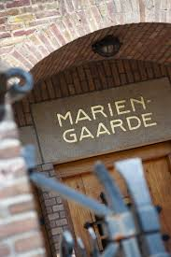
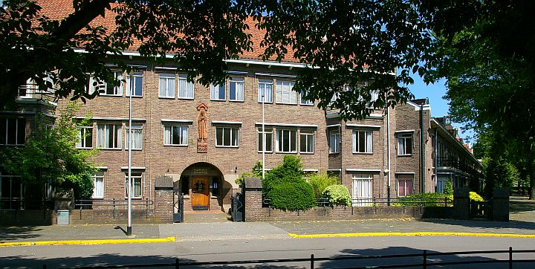
historie

Slide 2
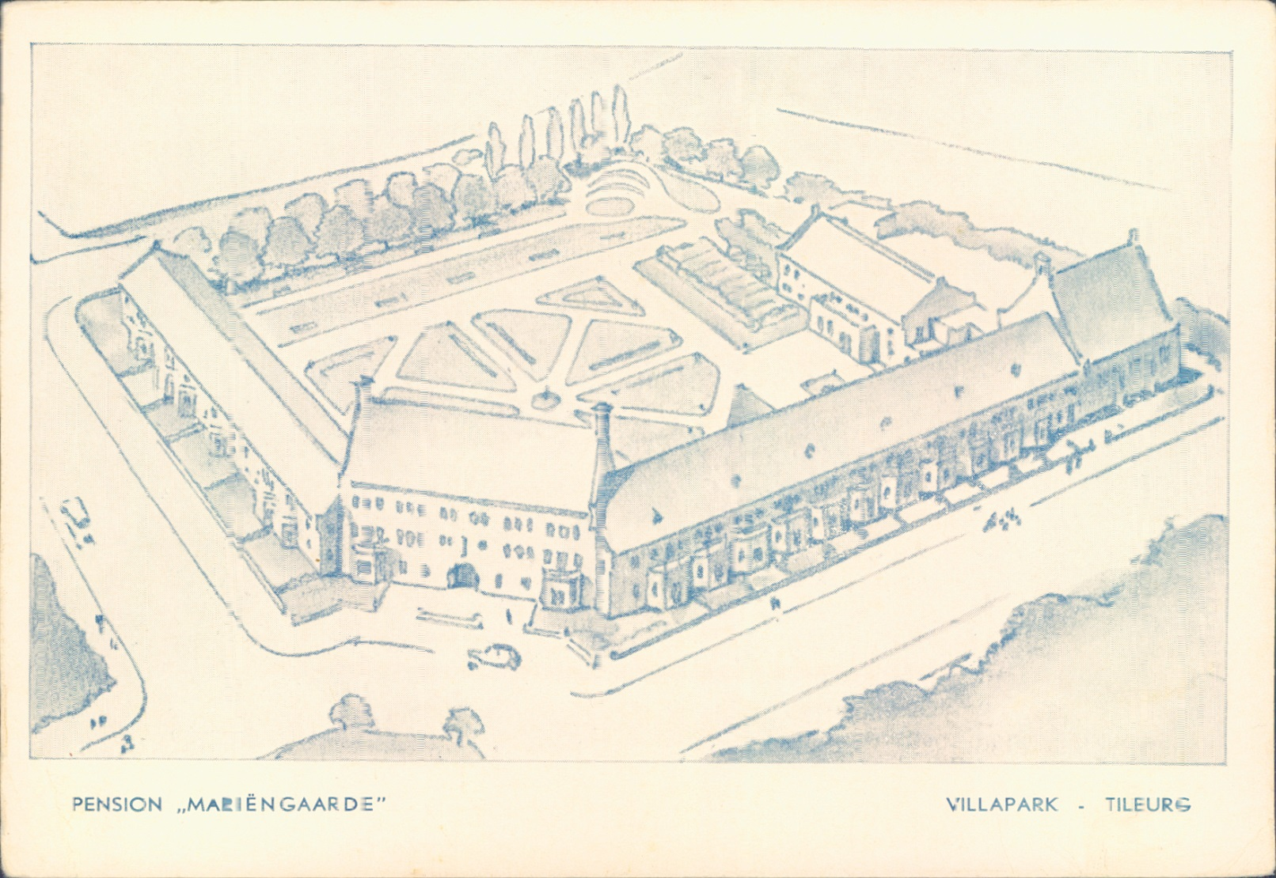
Het ontwerp in 1934

Slide 3
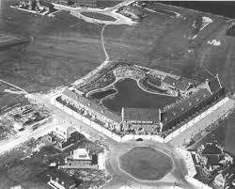
De bouw 1934-1935

Slide 4
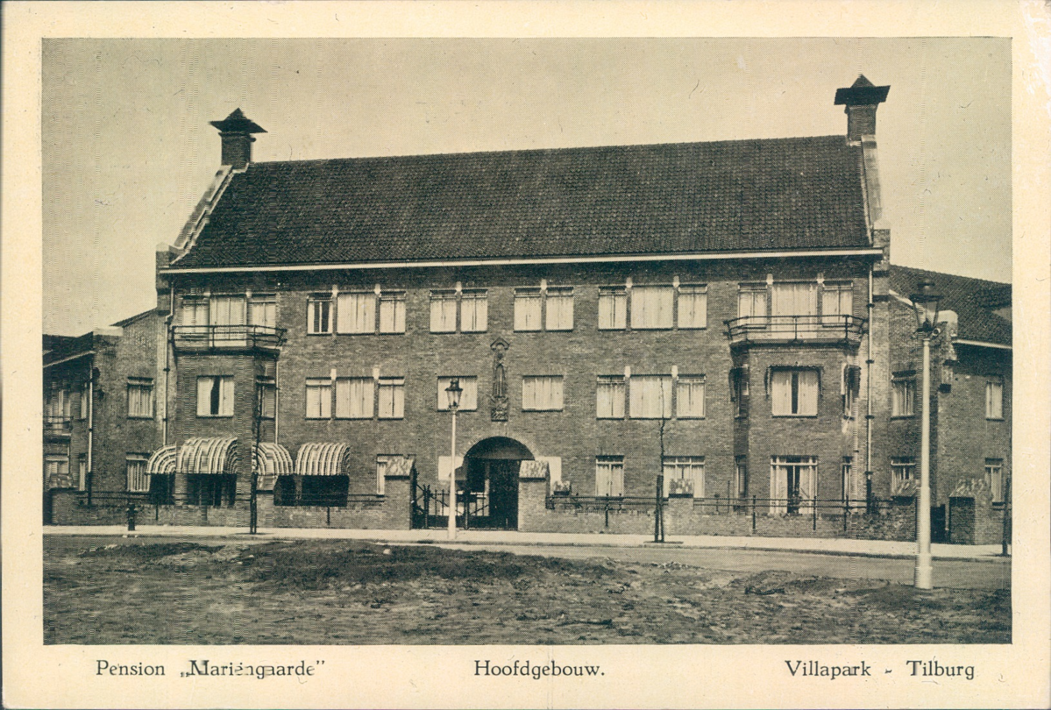
De opening in 1935

Slide 5
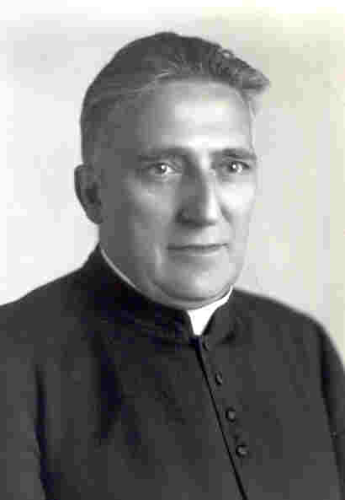
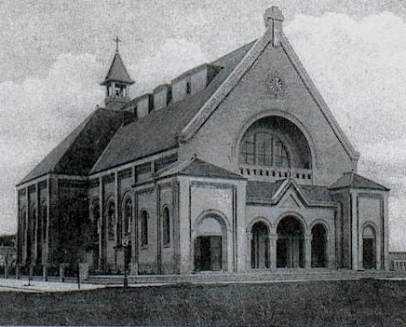
Initiator: Pastoor Kleijn van de H. Margaretha Maria, kerk aan de Ringbaan West. Zijn idee was om een pension voor de welgestelde parochianen te bouwen, waardoor hij voldoende inkomsten kreeg om meer te bouwen in zijn parochie, Hij verzocht de Zuster van het H. Hart (Gutjesnonnen) om de verzorging op zich te nemen.

Slide 6
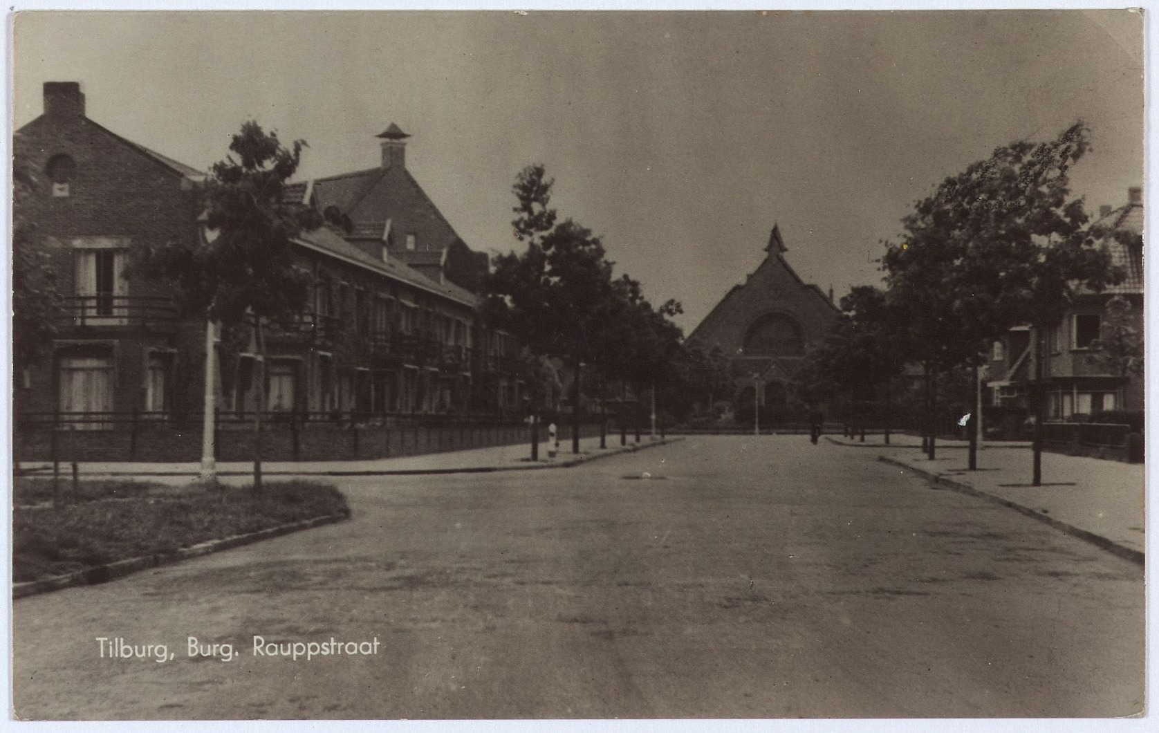
Notes:
Fotonr. 000323 Burg Rauppstraat, links pension Mariengaarde, op de achtergrond de Ringbaan-West mt de parochiekerk van de H. Margarita Maria 10.1941

Slide 7
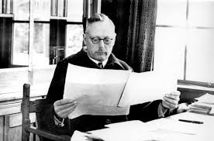
De Architect A.J. Kropholler, 1881-1973

Slide 8
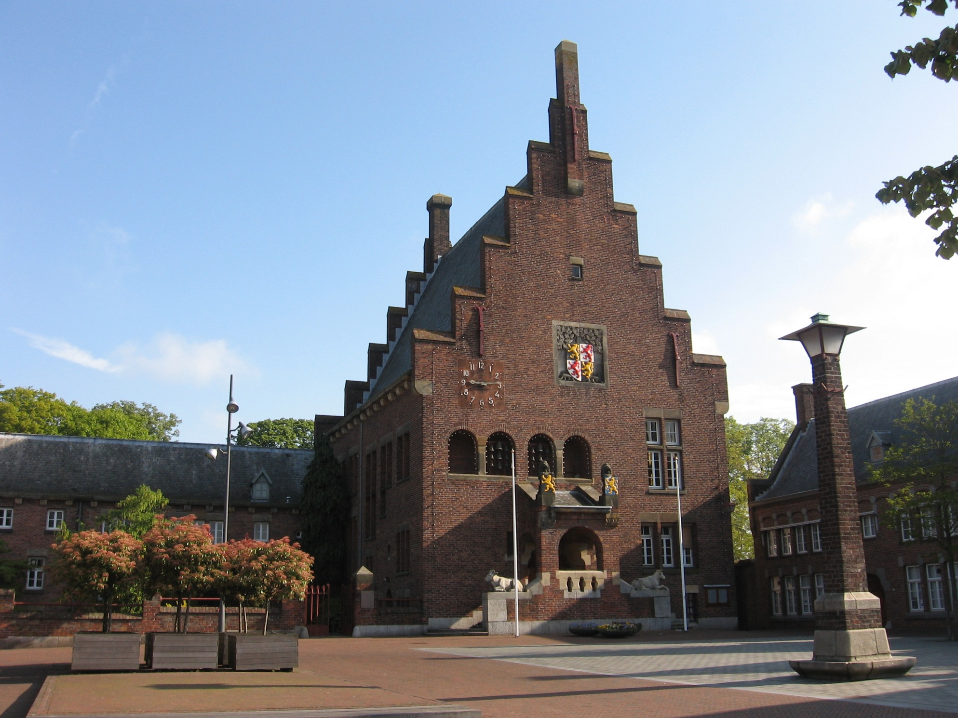
Hij bouwde bijvoorbeeld ook het Stadhuis in Waalwijk

Slide 9
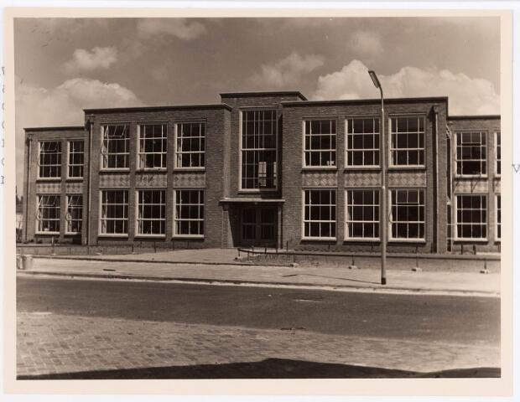
En de St Christoffelschool 1953-1955

Slide 10
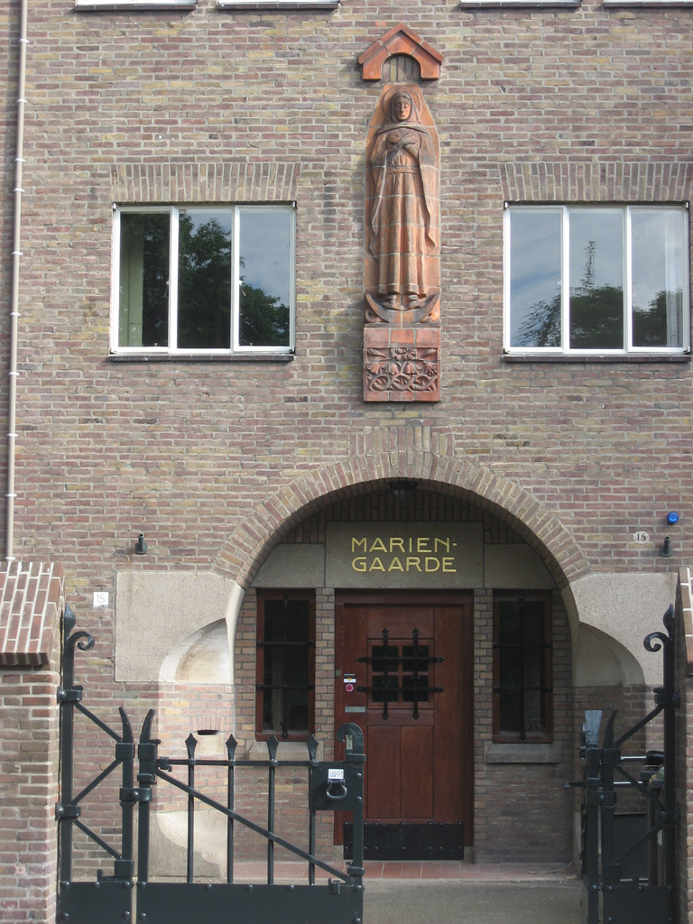
Maria Immaculata
Terracotta reliëfbeeld
door de kunstenaar
Lambertus Zijl

Slide 11
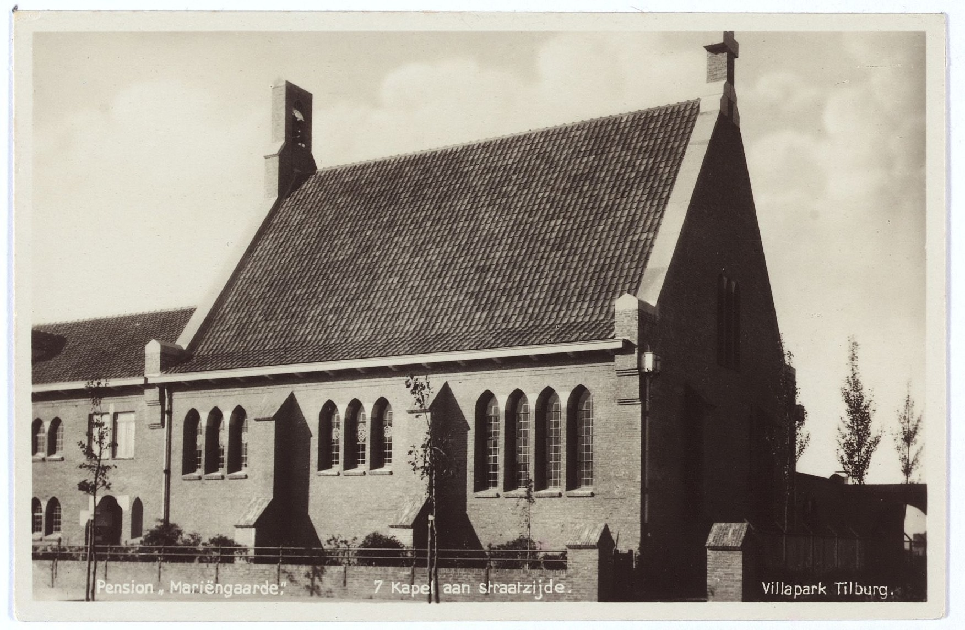
Notes:
Fotonr 000320 RAT Kapel Mariëngaarde

Slide 12
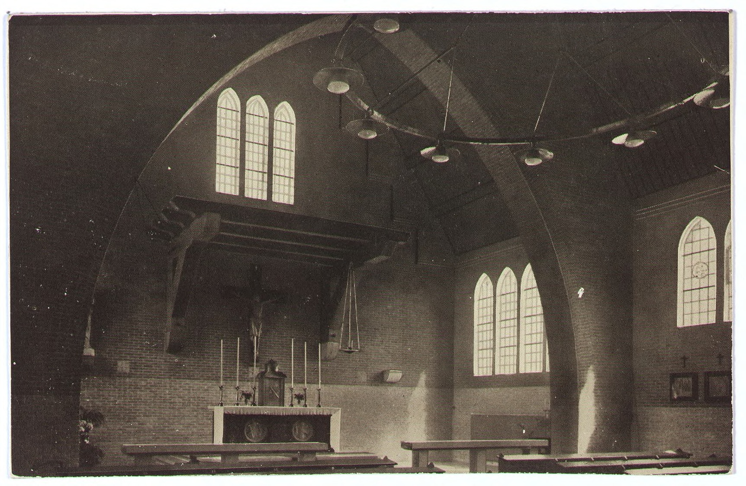

Slide 13
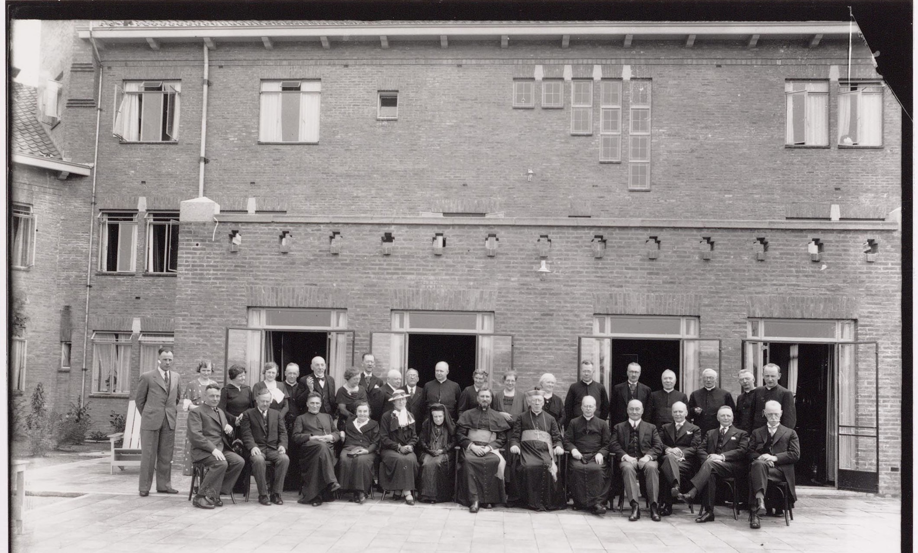
De inzegening op 27 juni 1935 door mgr. Diepen
Notes:
Fotonr. 042157 Inzegening van opening Mariëngaarde aan de burg. Rauppstraat 18 op 28juni 1935 Zittend derde van links pastoor de Kleyn, in het midden mgr. Dubbeldam en naast hem mgr. Diepen. Staande vijfde van rechts burg. Van den Mortel

Slide 14
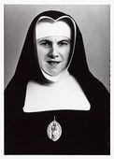
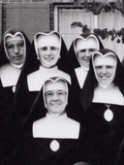
Zusters van de Bredaseweg, de “gutjesnonnen” ,
dochters van O.L.V. van het Heilig Hart. Zij namen de verzorging van de pensiongasten op zich.

Slide 15
De PR uit die tijd

Slide 16
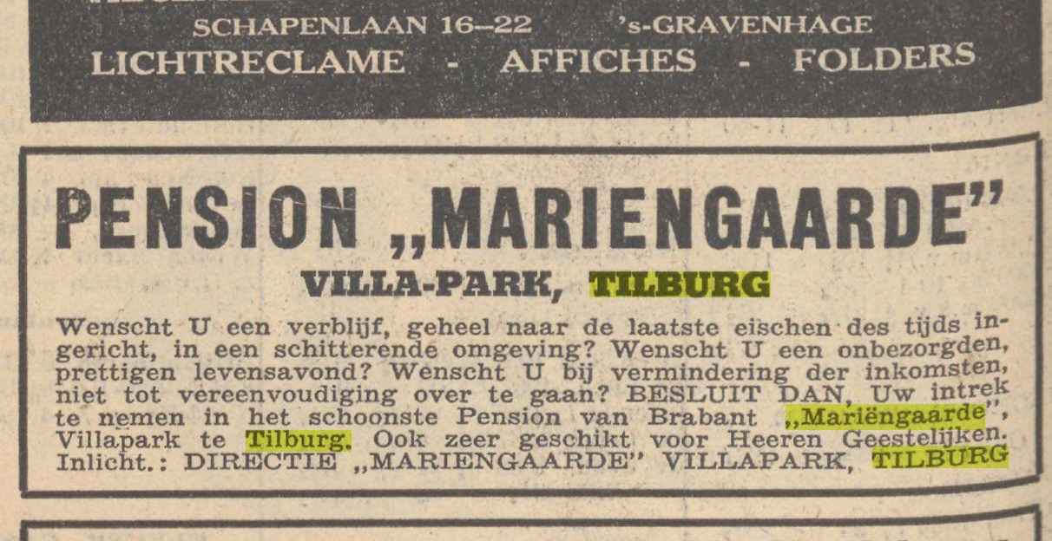

Slide 17
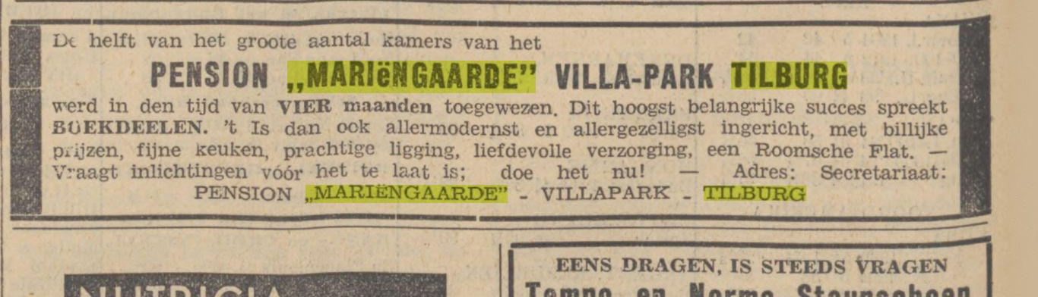
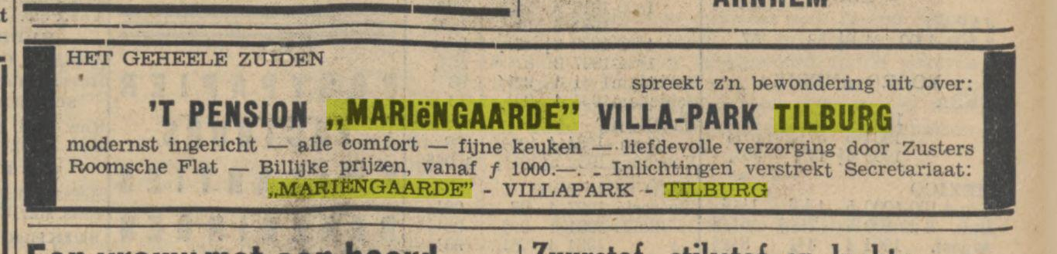

Slide 18
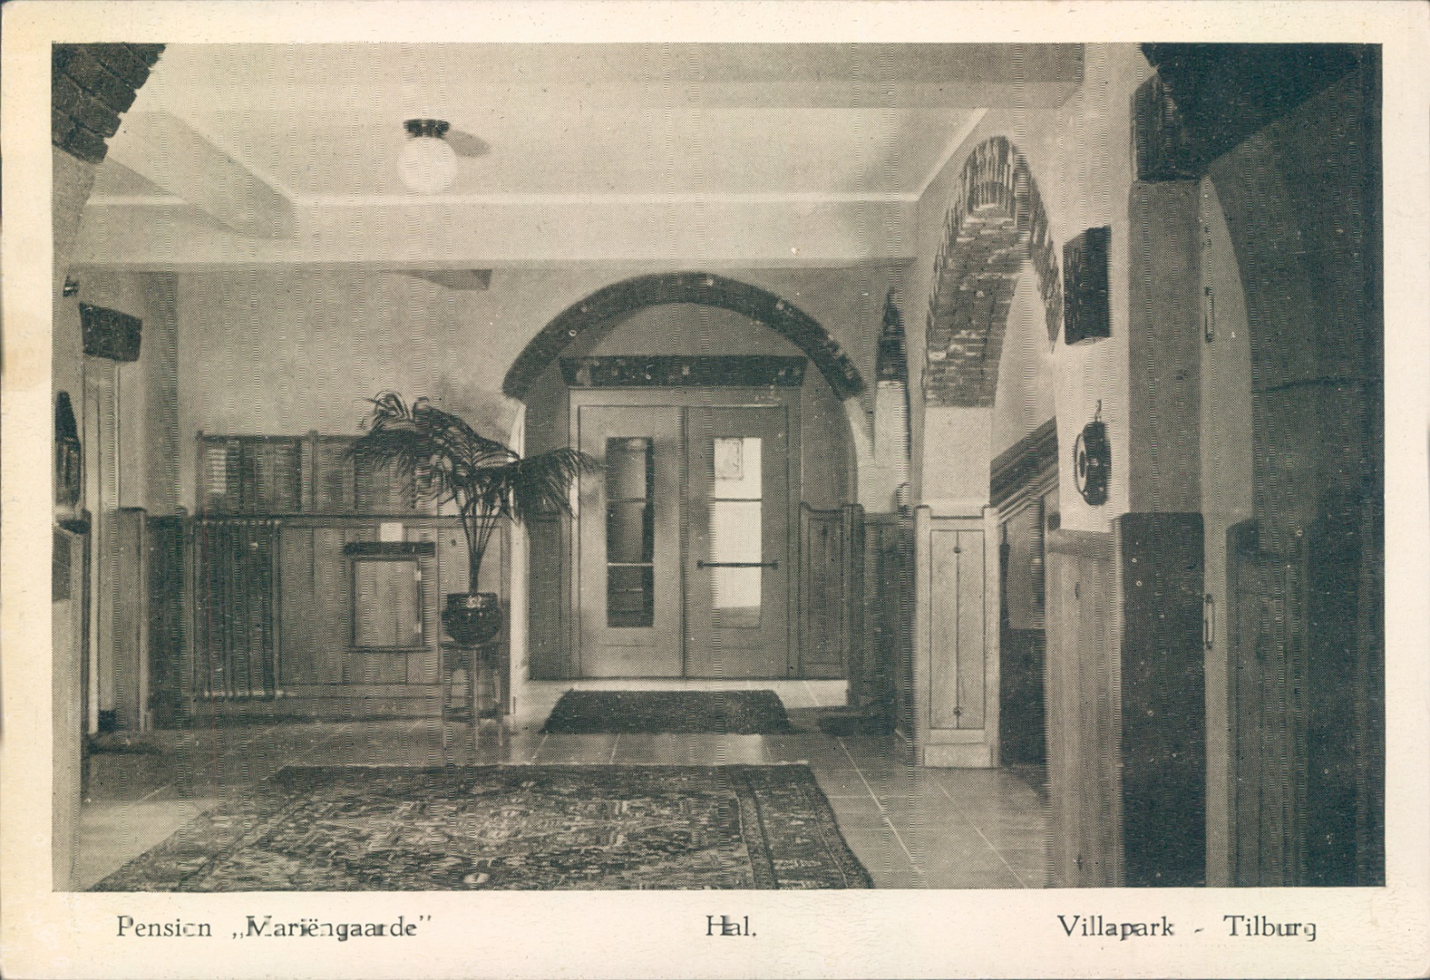

Slide 19
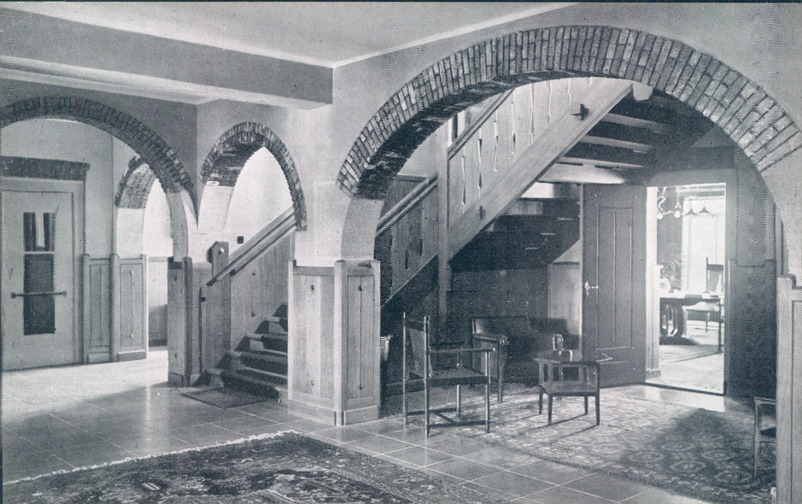
De hal met rechts de ingang naar de Herenkamer en Damessalon
Notes:
Nr. 651381 juni 1935 fotograaf B. van Eerd & Zn. De hal van het hoofdgebouw met links de lift, in het midden de houten bewerkte trap en naast de trap onder de boog een zitje

Slide 20
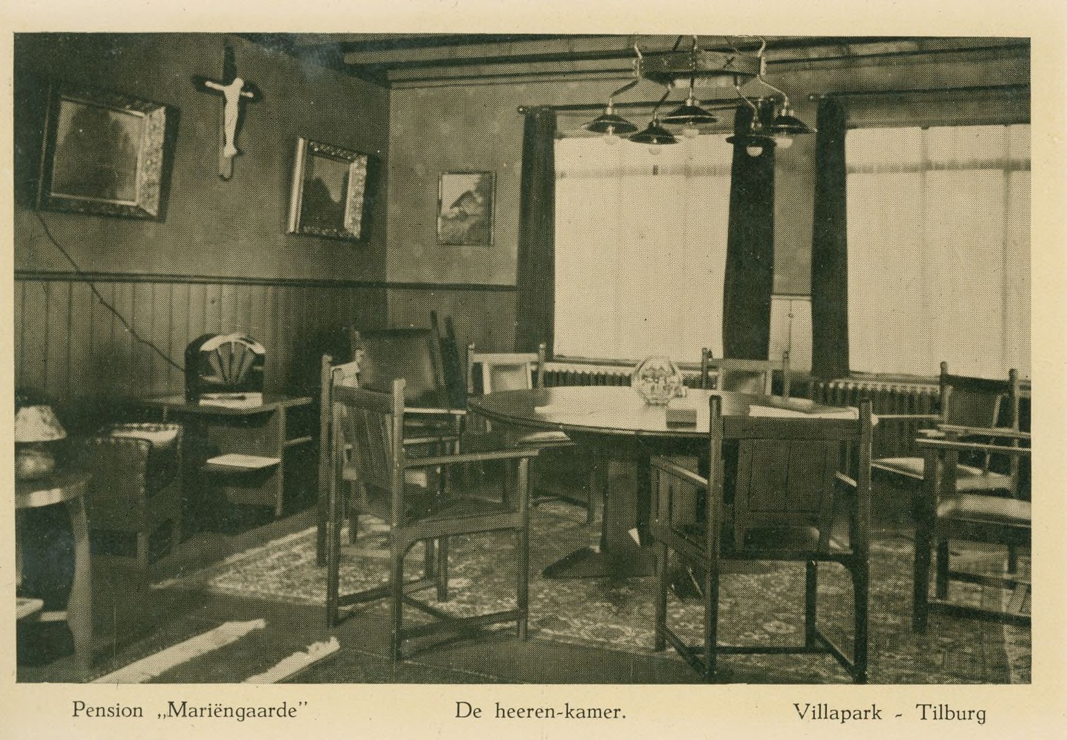

Slide 21
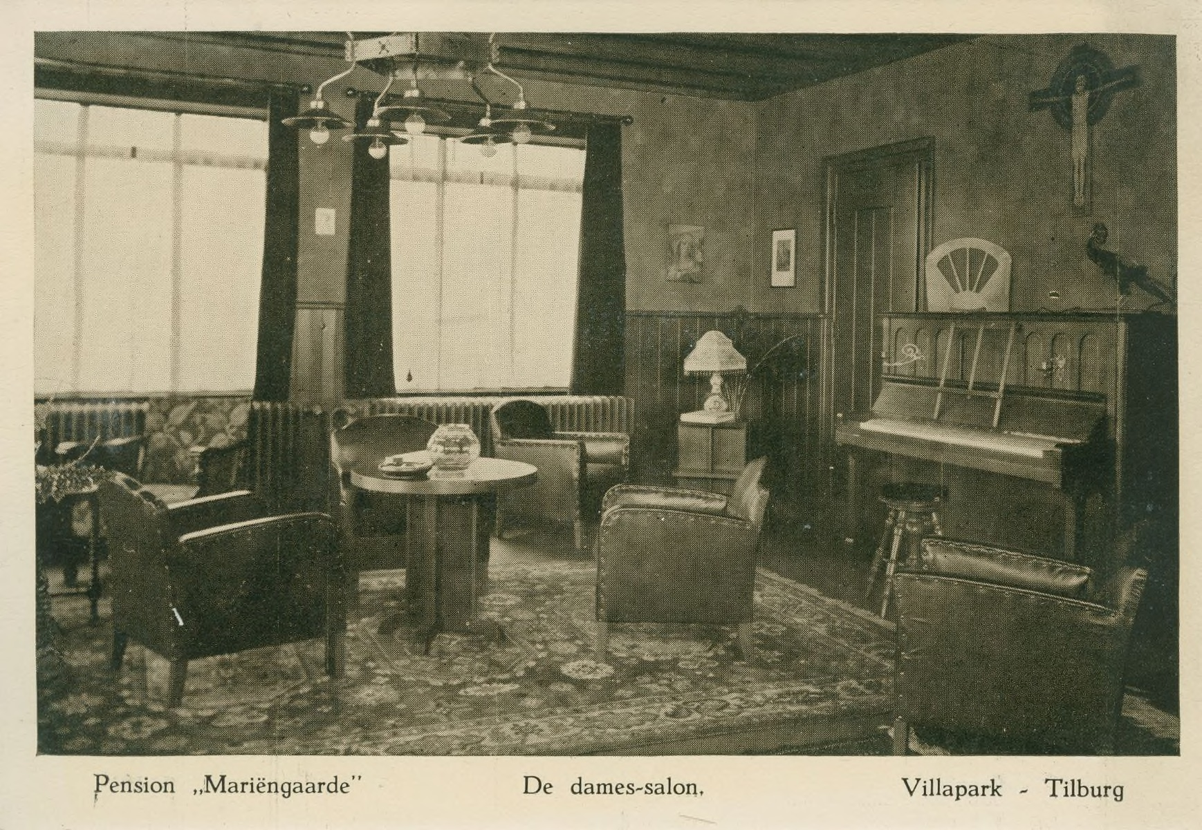

Slide 22
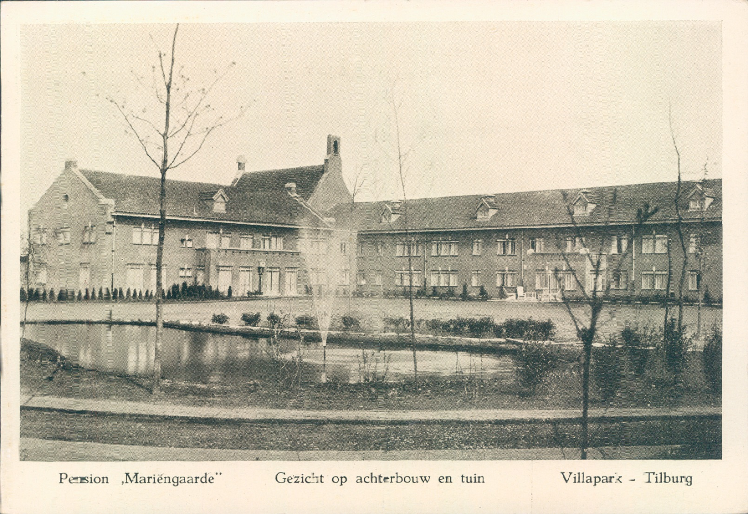

Slide 23
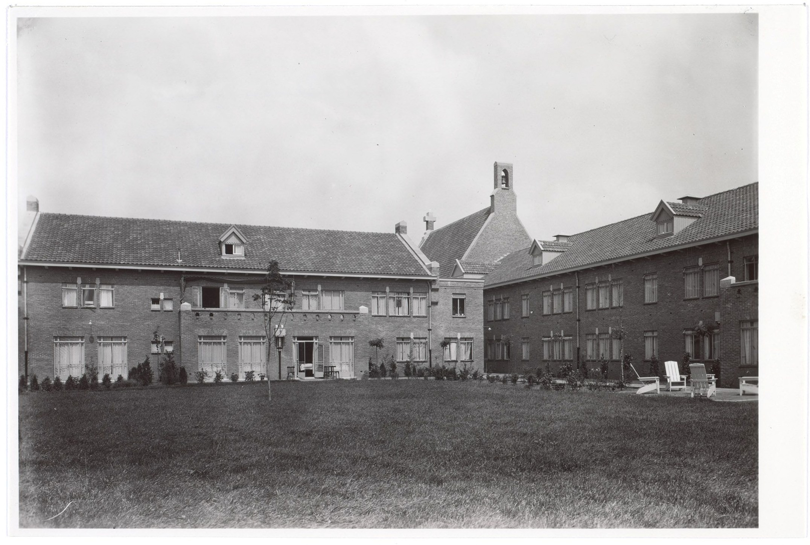

Slide 24
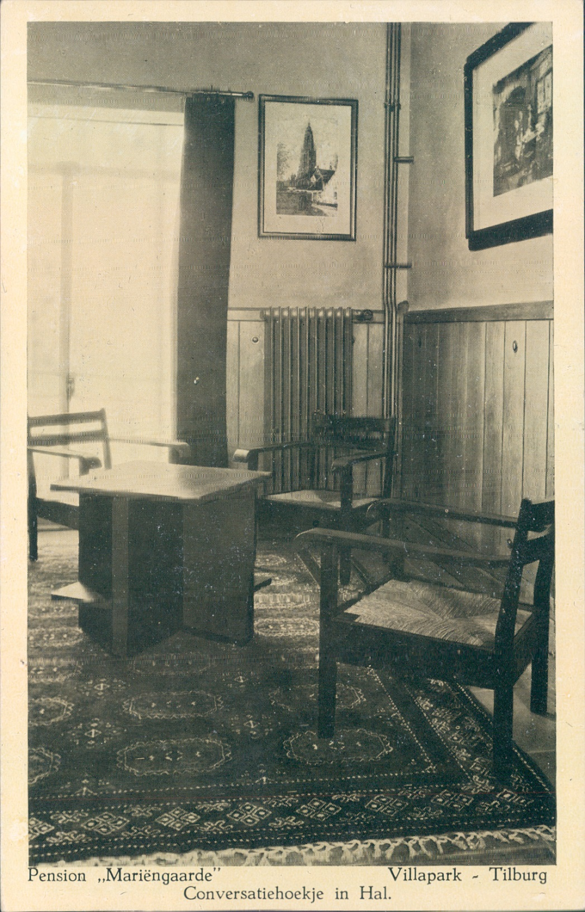
Tekst: Regionaal Archief Tilburg
Op verschillende plaatsen waren conversatiehoekjes te vinden in pension Mariëngaarde, zoals hier in de hal van het hoofdgebouw.
Men probeerde het dagelijks leven van de bewoners zo prettig mogelijk te maken en van alle gemakken te voorzien.
Hier bijvoorbeeld een zitje met centrale verwarming (ouderen hebben het vlugger koud) en ter zelfder tijd zonnige tuindeuren.
De ingelijste foto’s gaven het geheel een ‘huiselijk’uiterlijk
Notes:
Nr. 651375 juni 1935, fotograaf B. van Eerd & Zn Tilburg

Slide 25
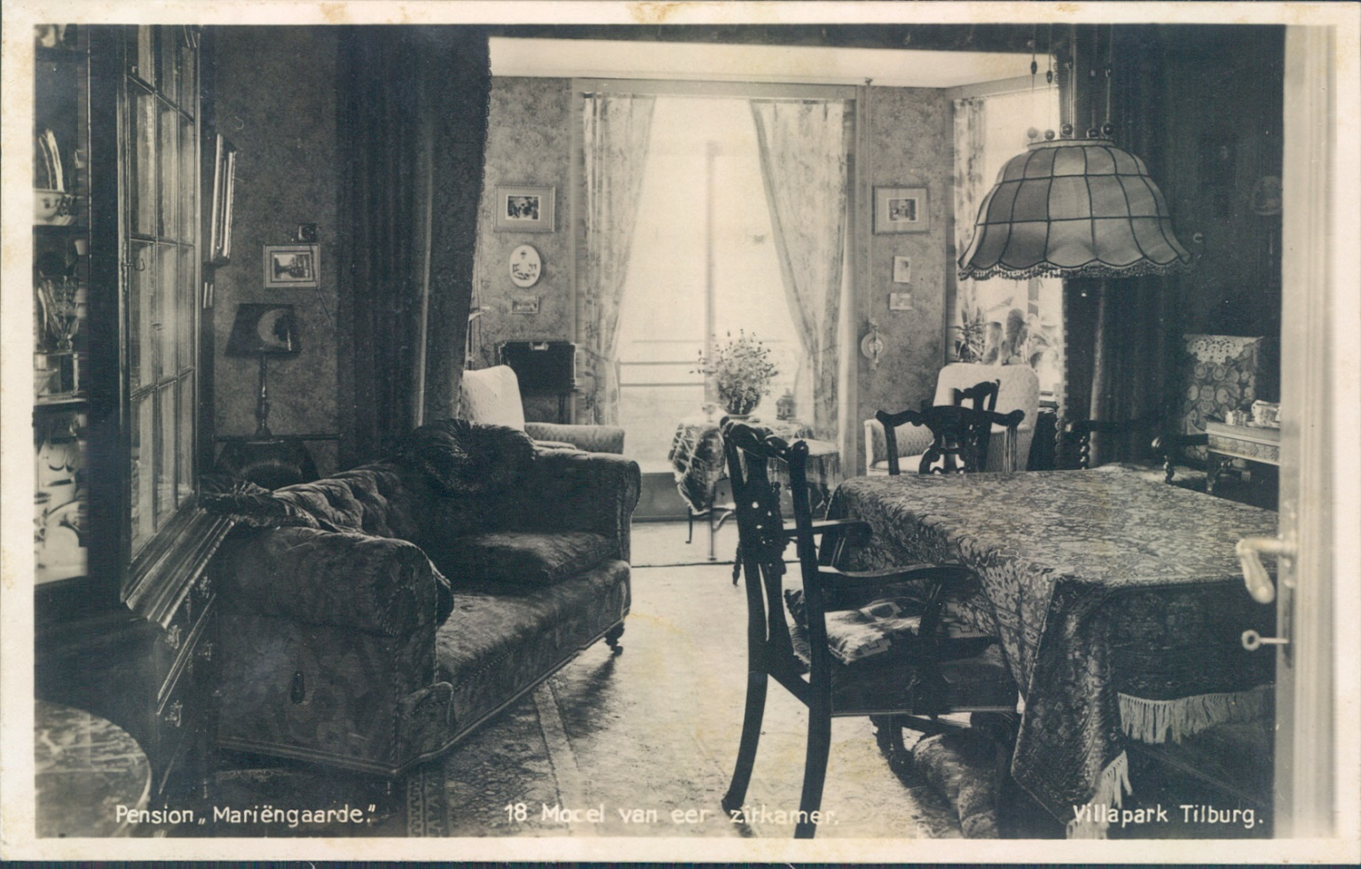
Notes:
Nr. 651380 , juni 1935 Een kijkje in het model interieur van een zitkamer. De zware meubelen, de draperieën en de pompeuze kasten en lampen waren een typisch voorbeeld van een eigentijds interieur in de jaren dertig van de vorige eeuw.

Slide 26
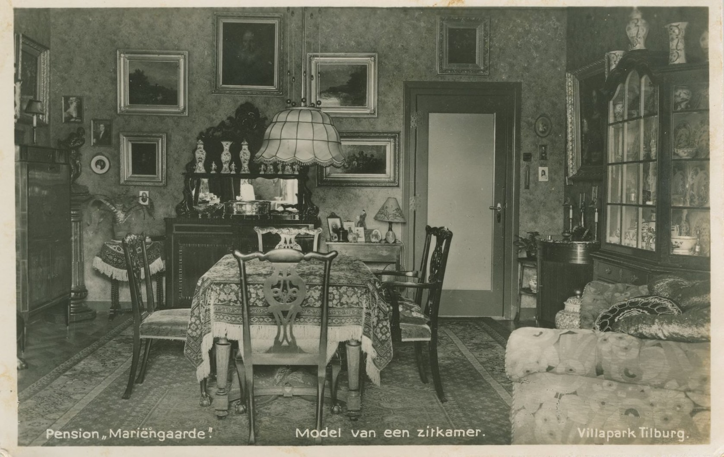

Slide 27
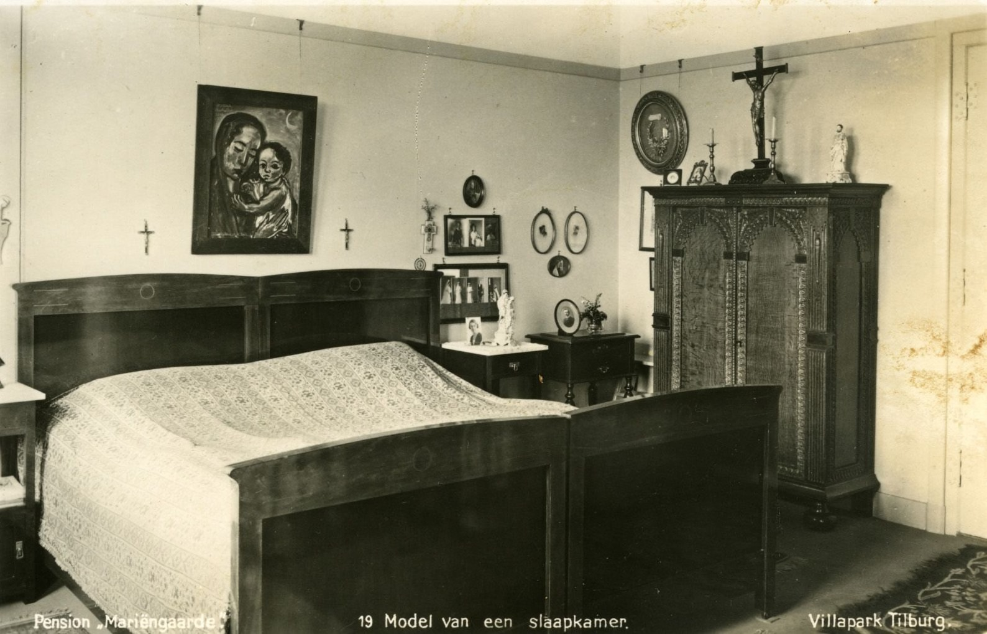

Slide 28
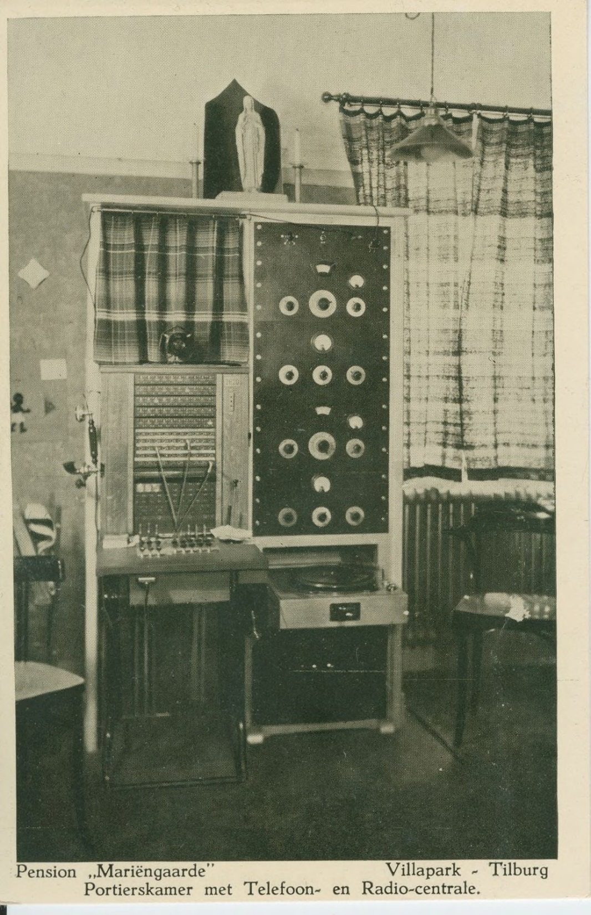

Slide 29
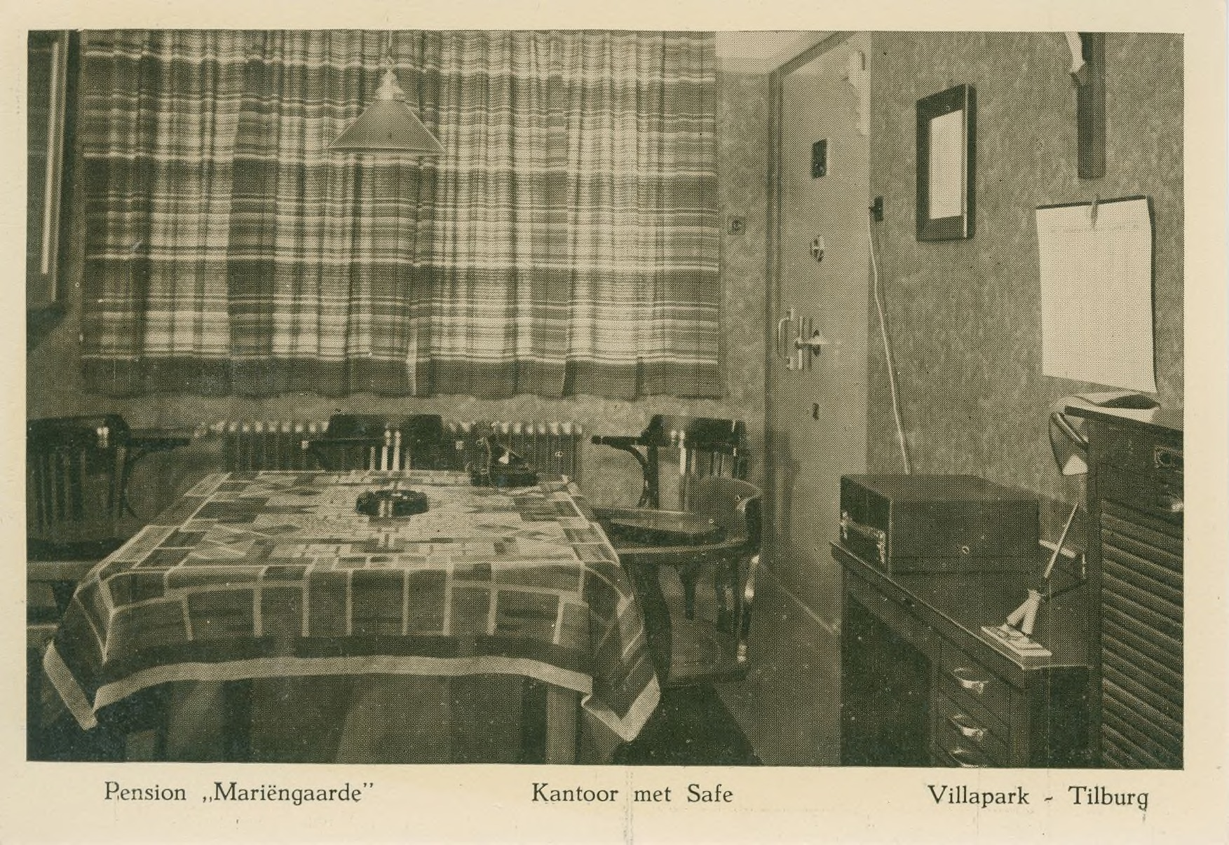

Slide 30
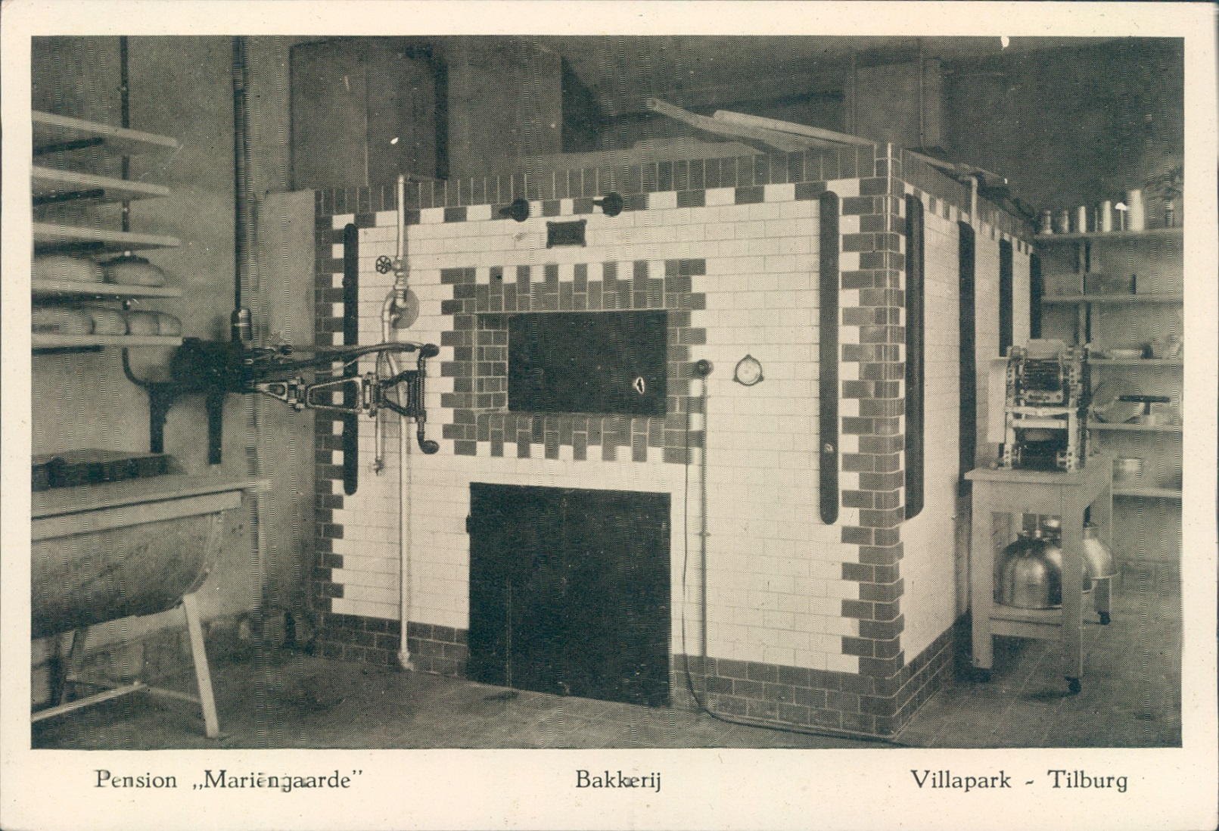

Slide 31
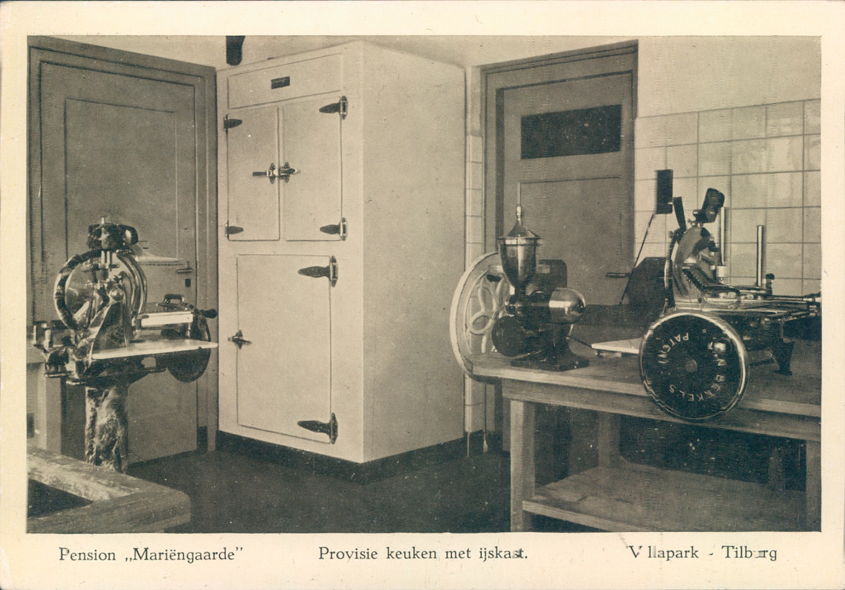

Slide 32
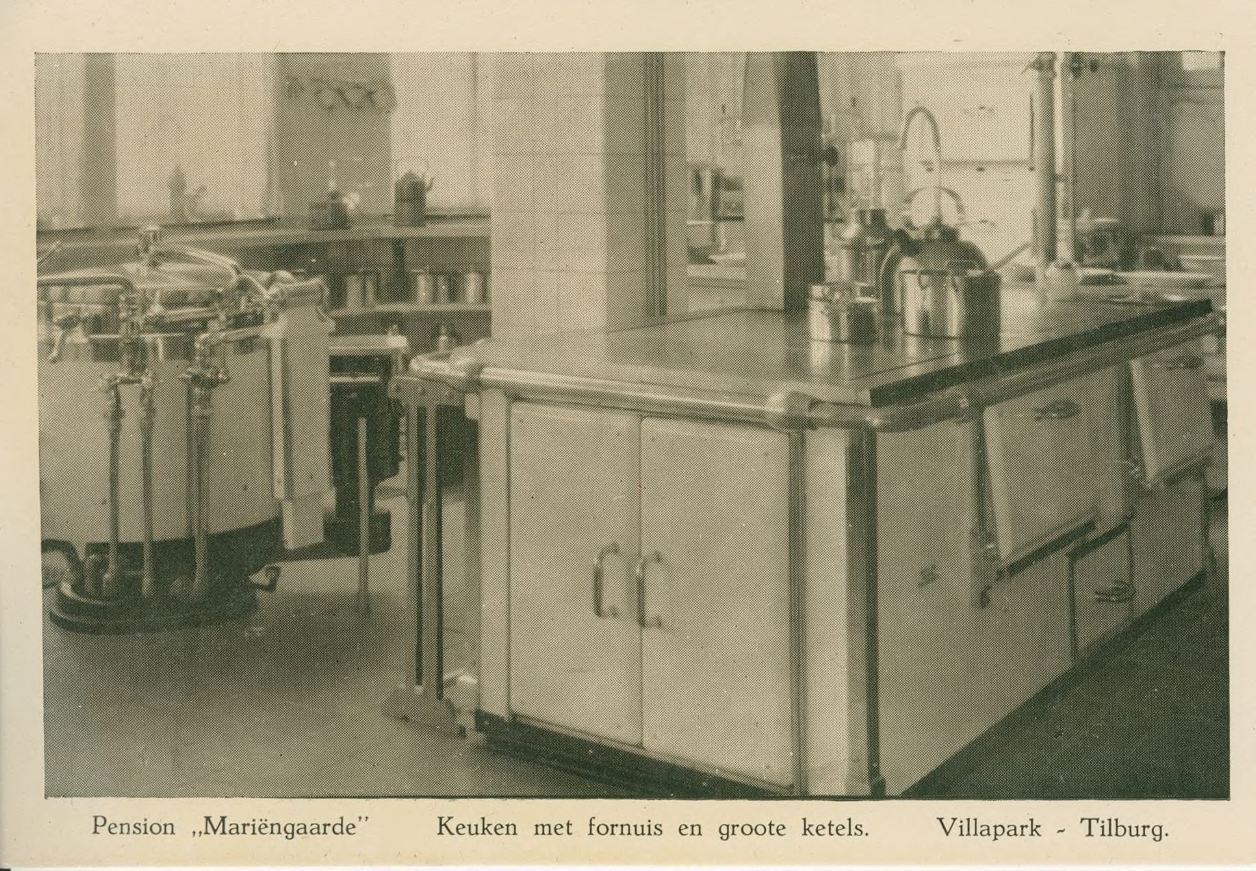

Slide 33
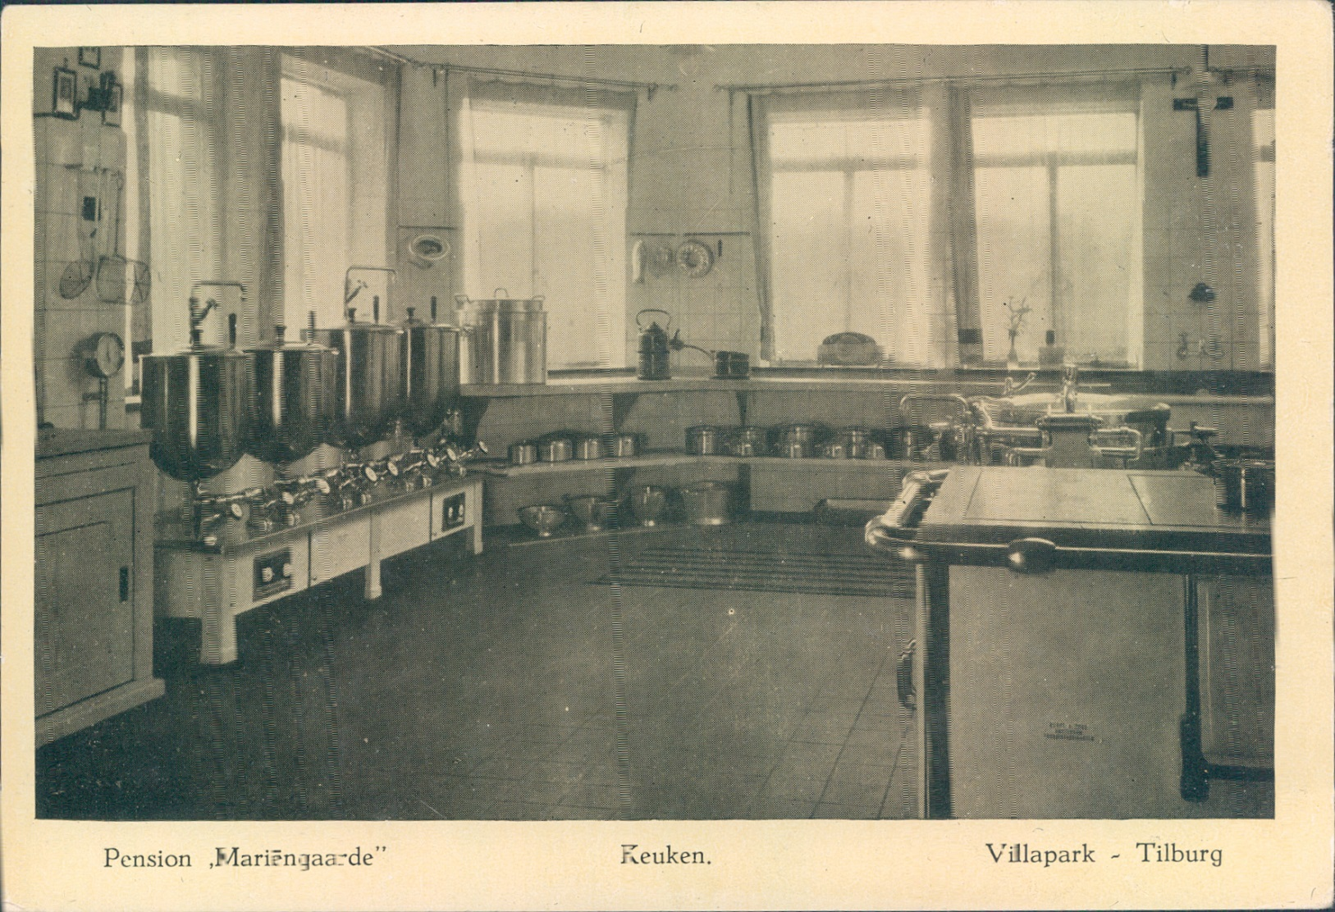

Slide 34
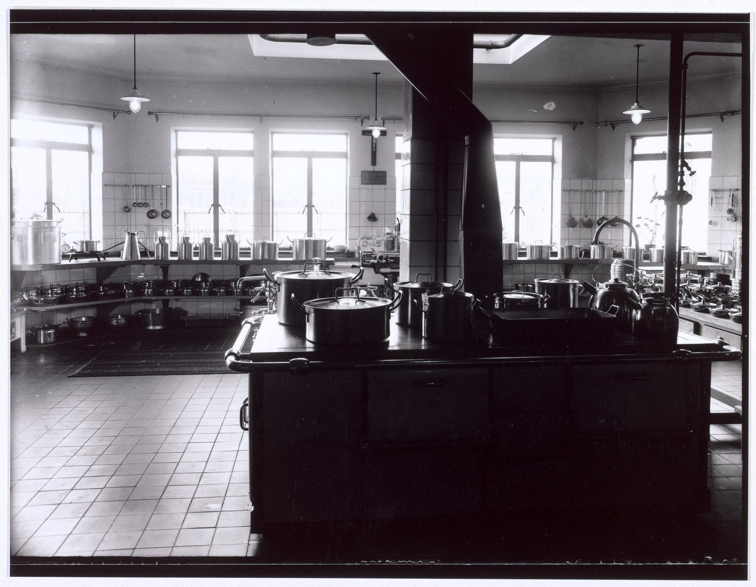

Slide 35
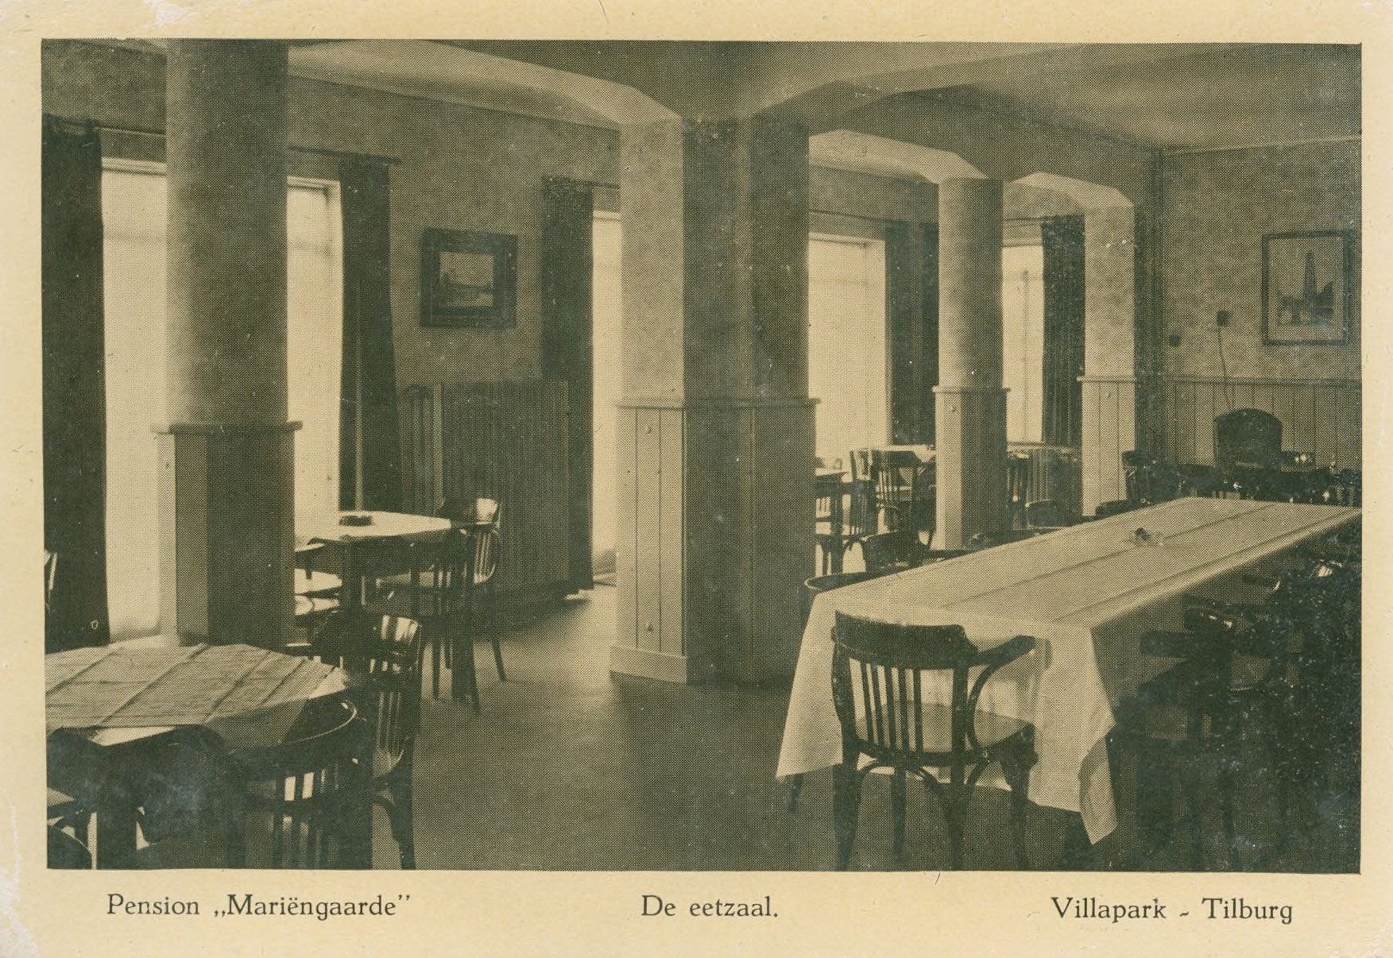

Slide 36
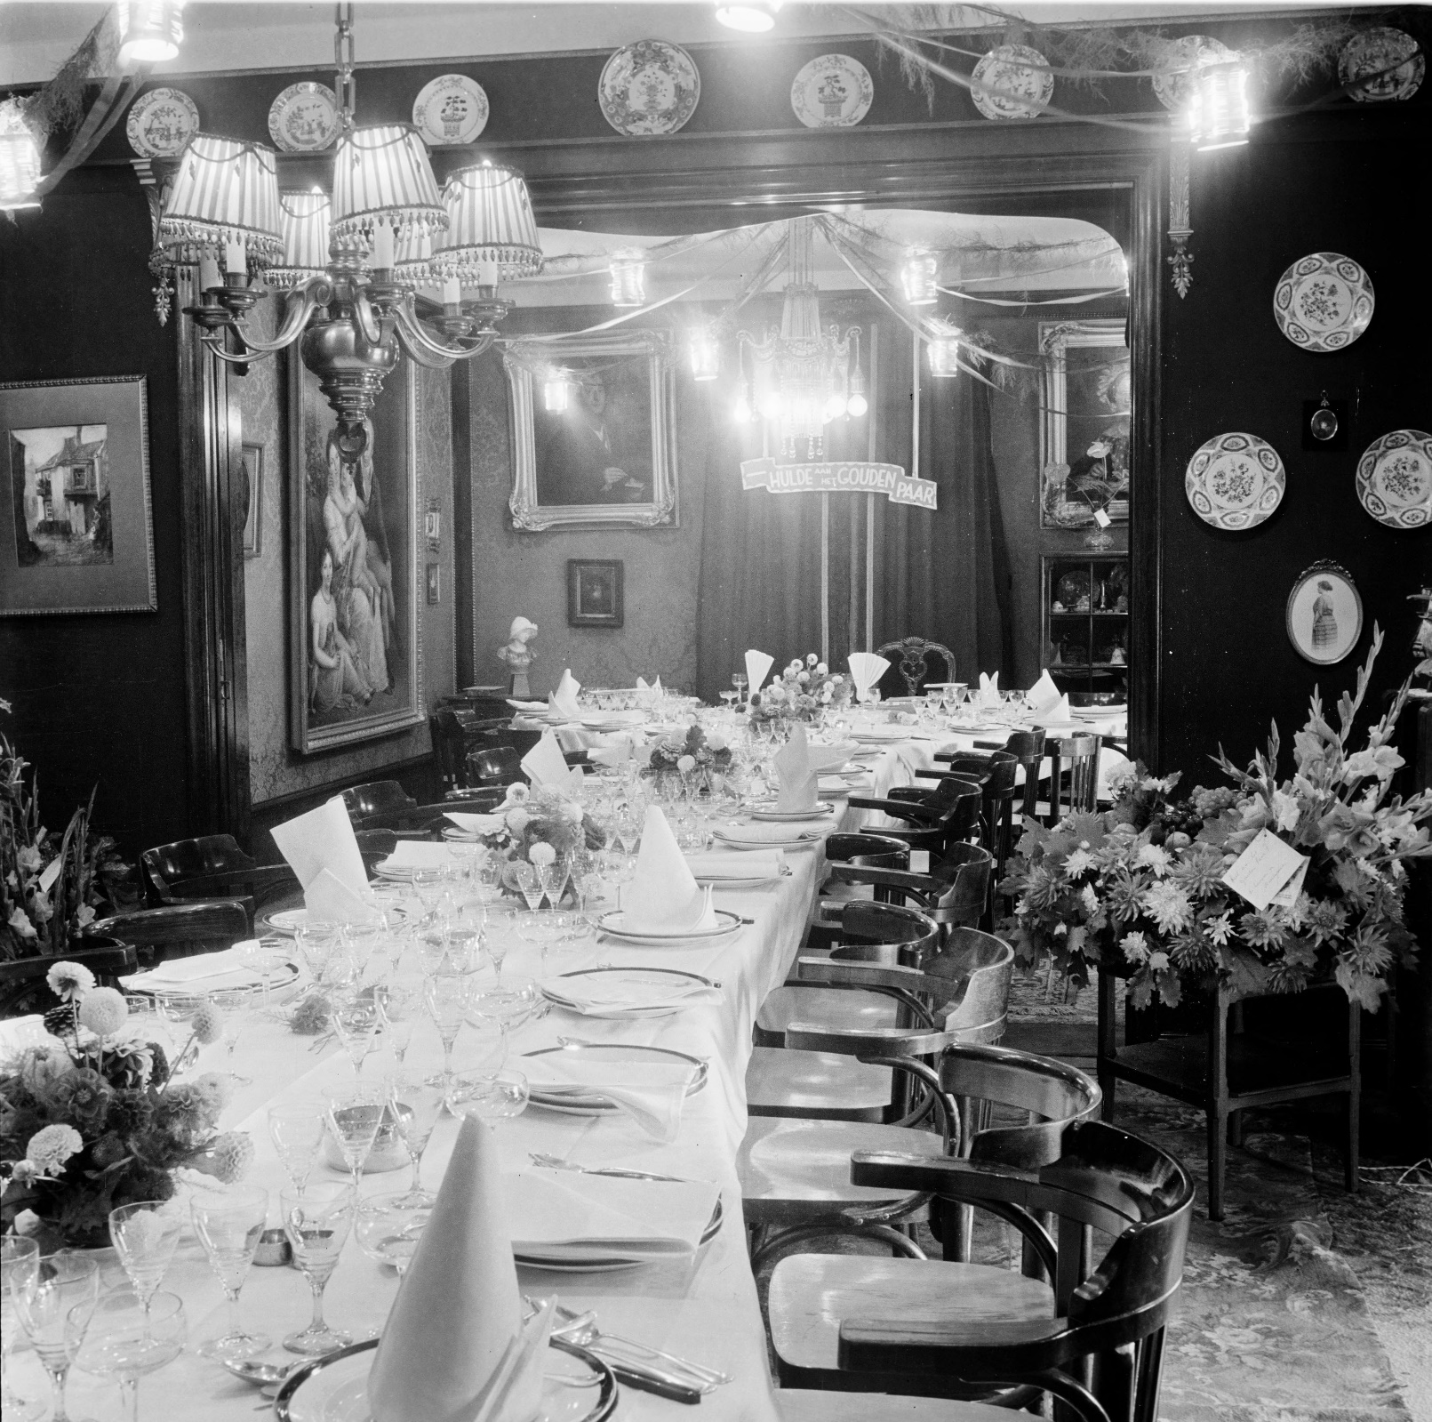
Feest in Mariëngaarde
Ter gelegenheid van de gouden bruiloft van Jacobus van Vollenhoven en Leonie C.M. van den Bogaert.
De tafel gedekt voor het diner

Slide 37
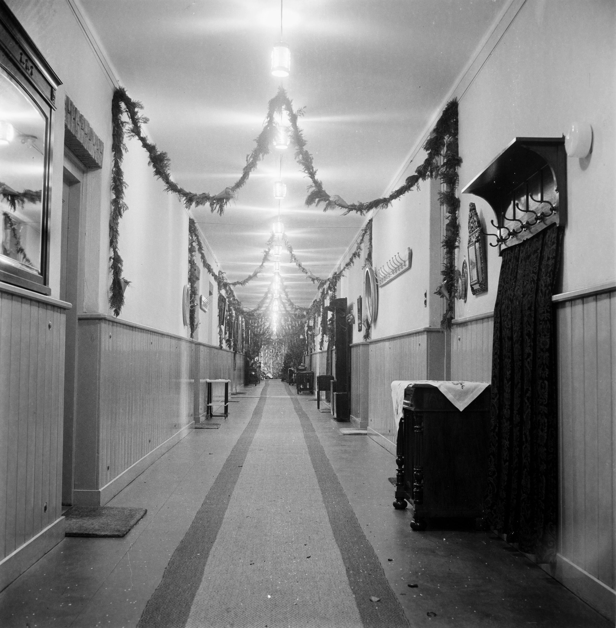

Slide 38
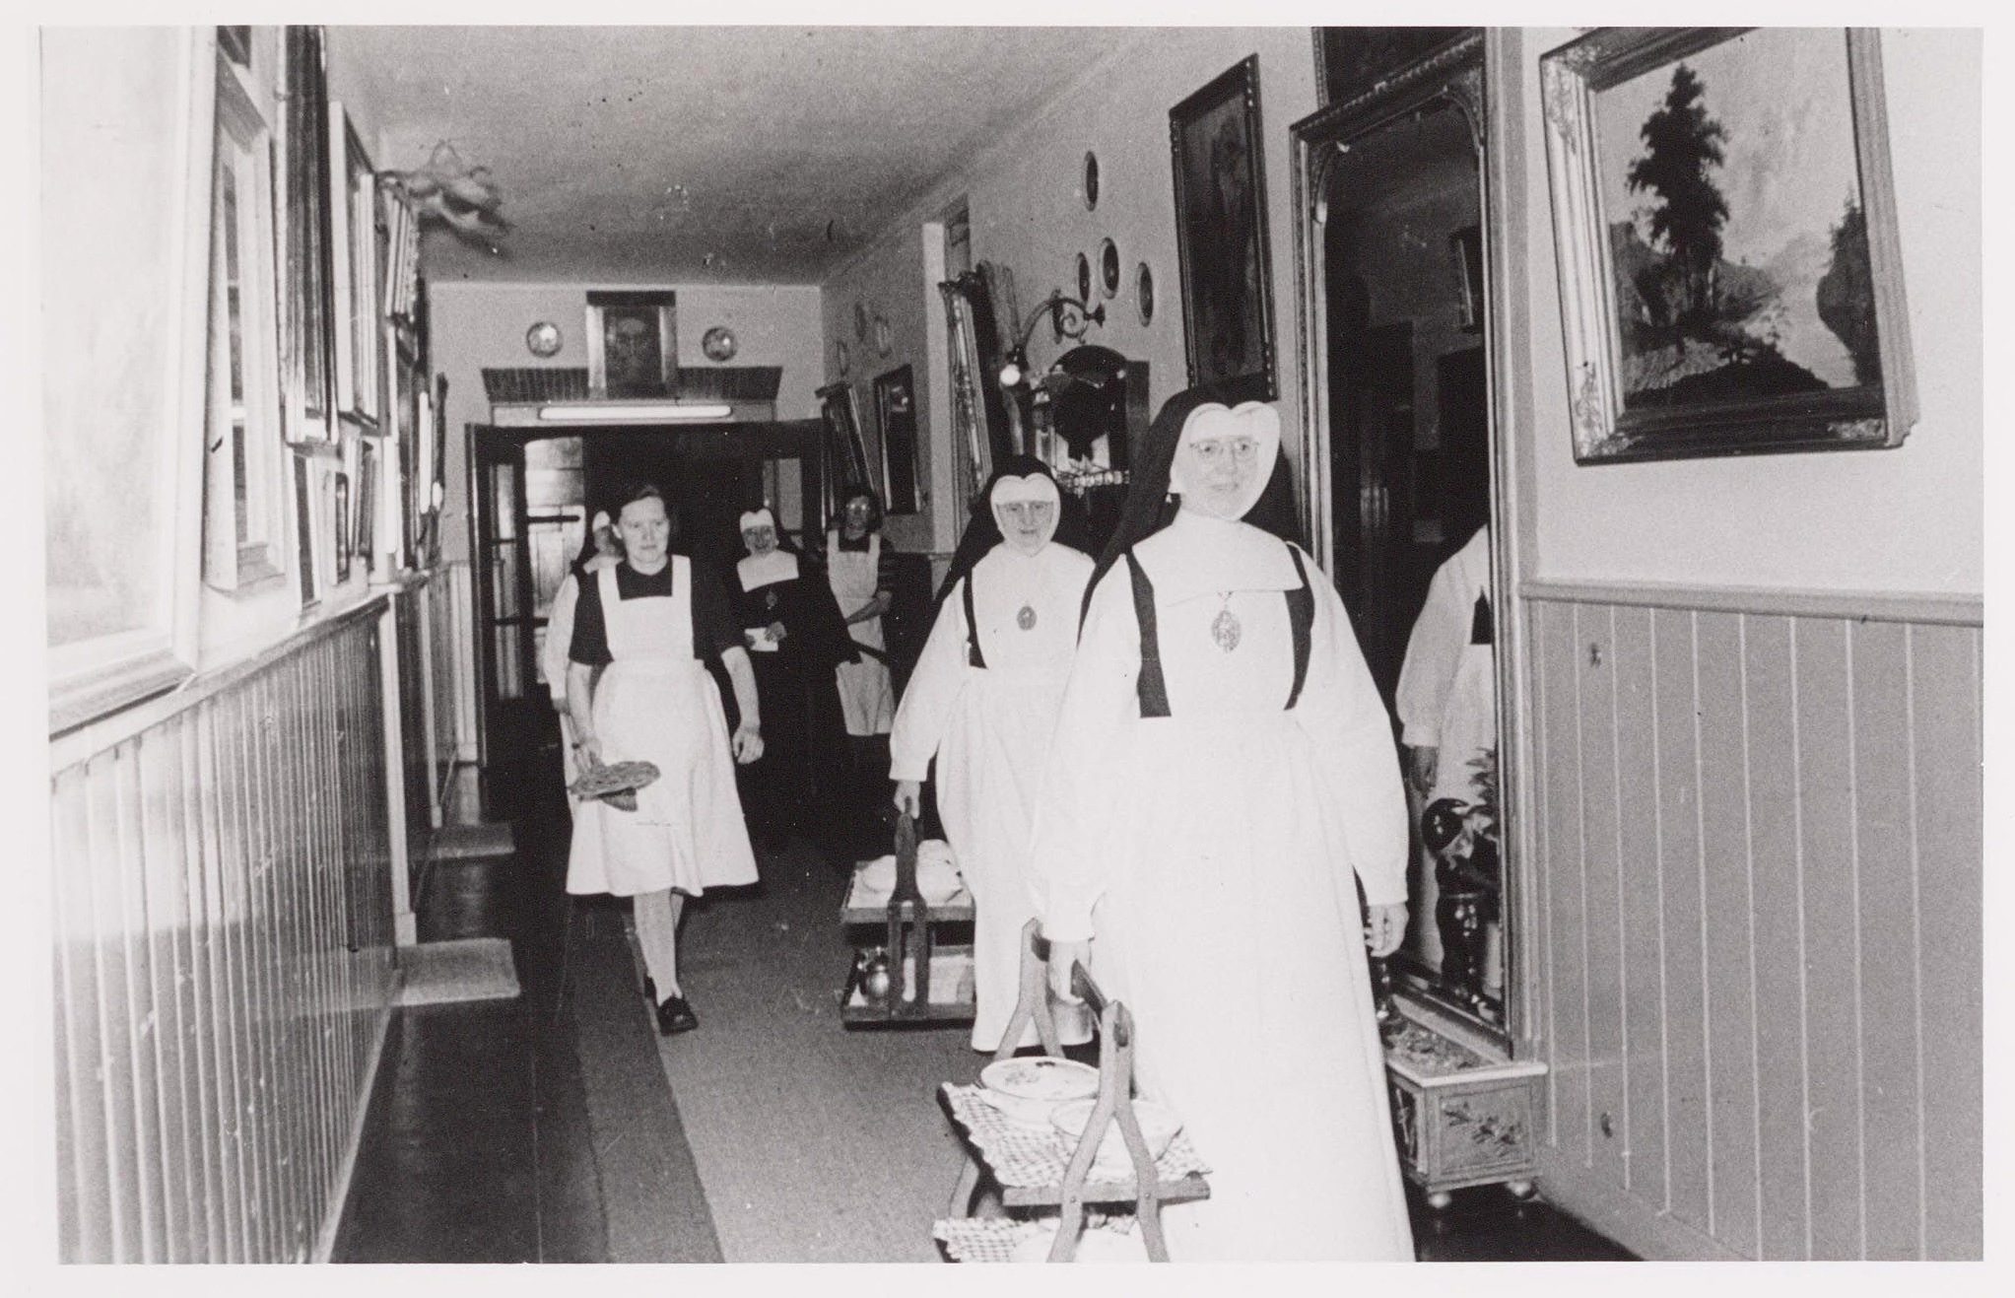
Het diner werd opgediend

Slide 39
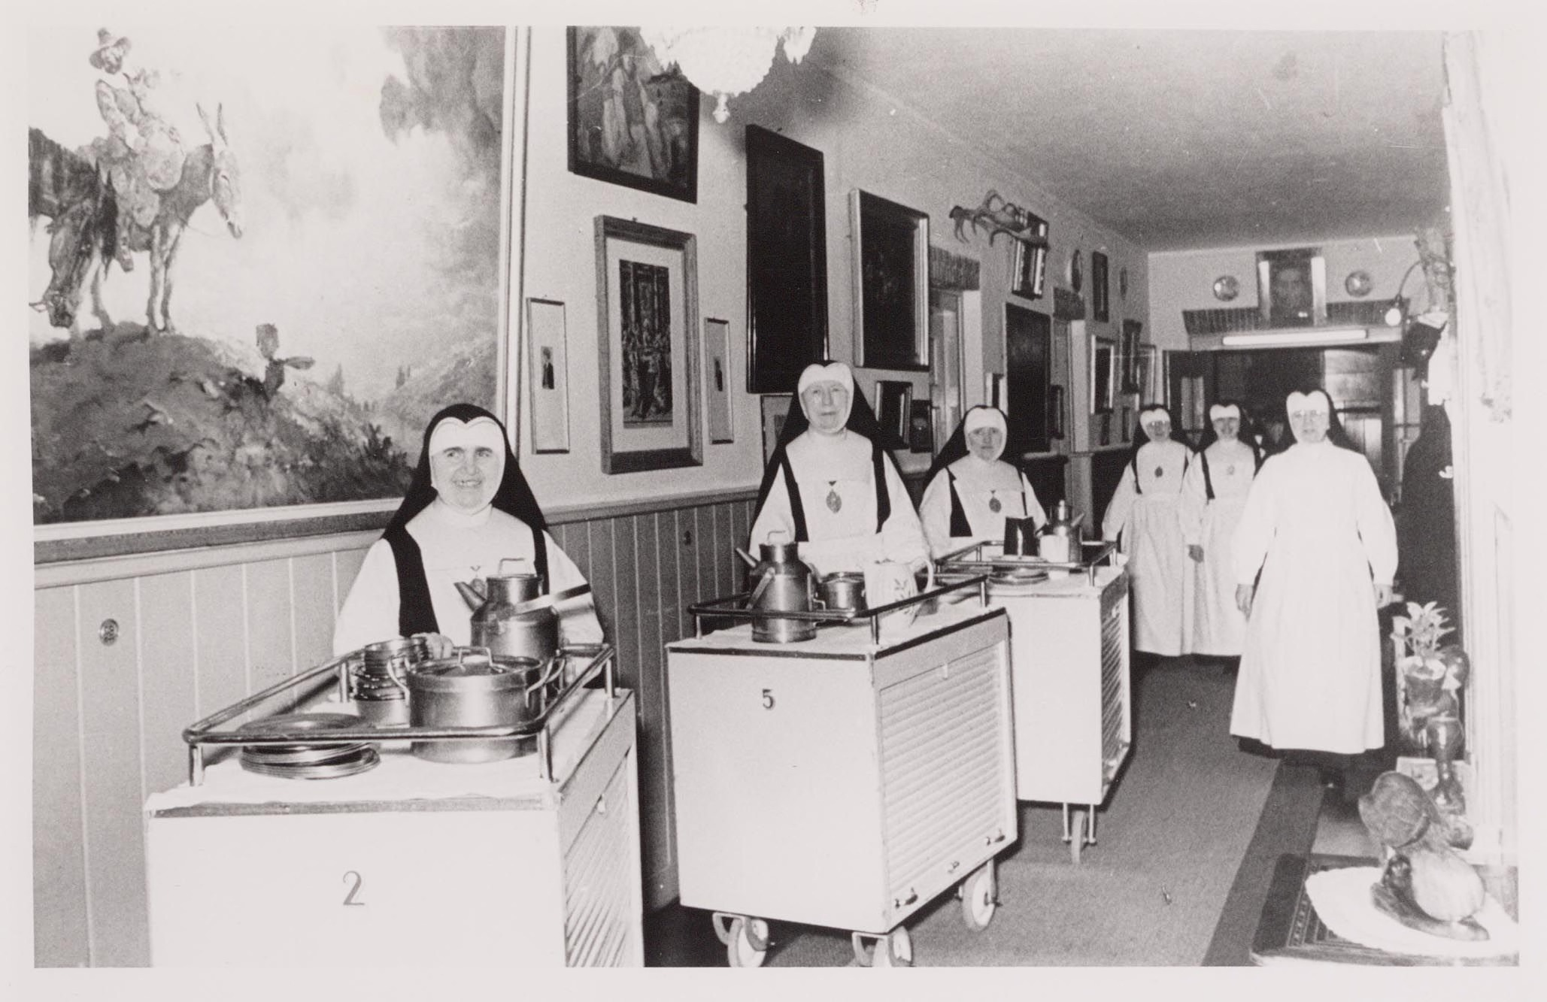
Zie ook de vele schilderijen aan de muur. Deze kunst die werd veiliggesteld door buurtbewoners wiens huis werd gevorderd door de Duitsers

Slide 40
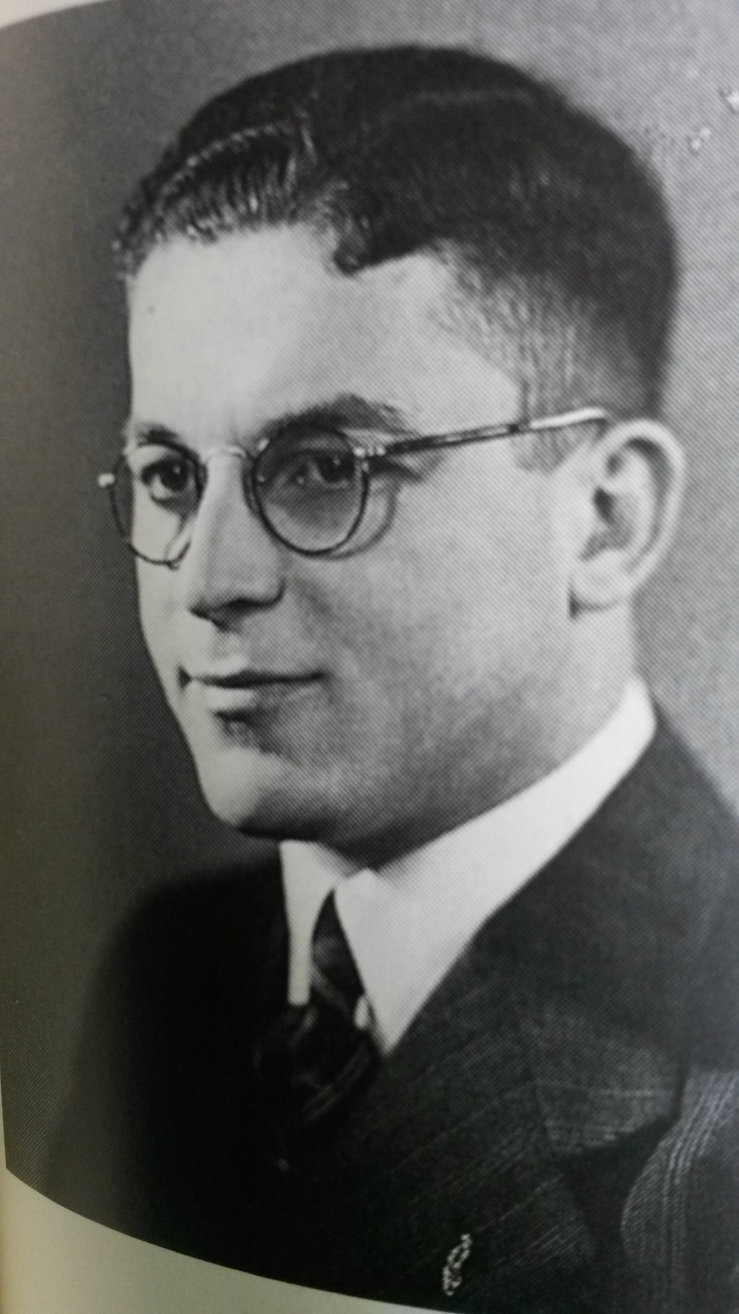
Luís de Lannoy
1918 – 1971 Curaçao
Verzetsstrijder
Woonde hier in 1944
Samen met zijn vriend Boy Ecury pleegde hij sabotage- en andere verzetsdaden en hielp onderduikers
Hij werd verraden en opgesloten in de Willem II kazerne, Groot Seminarie Haaren in St. Michielsgestel en uiteindelijk de strafgevangenis Utrecht. Hij werd ter dood veroordeeld maar ontsnapte op Dolle Dinsdag

Slide 41
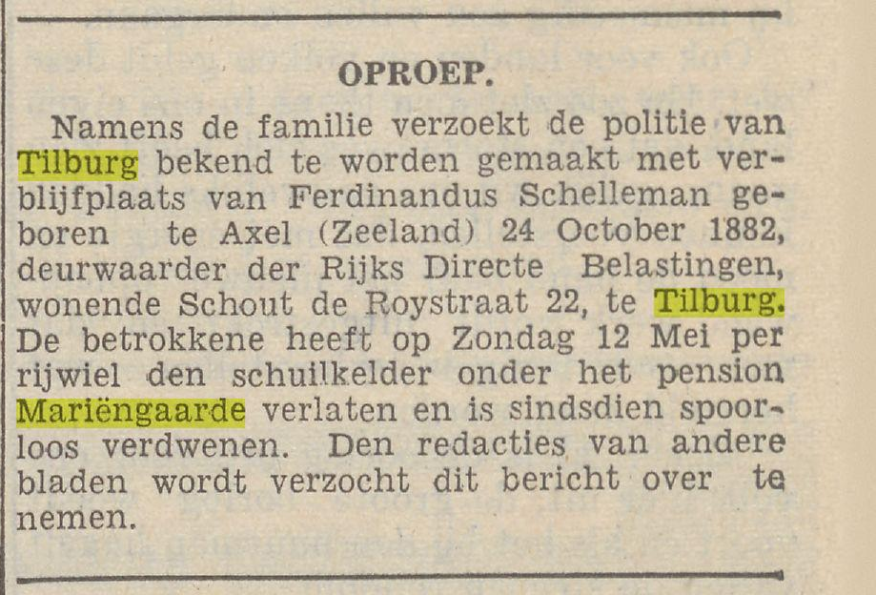
Mariëngaarde bood een schuilplaats tijdens de oorlog

Slide 42
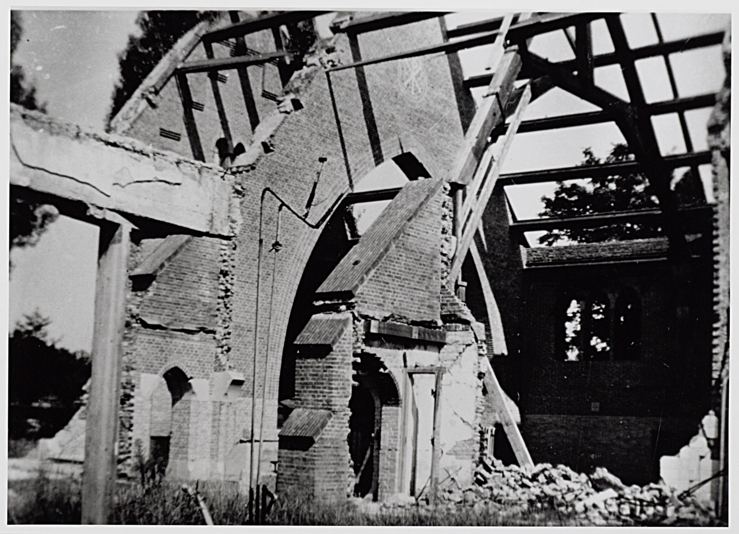
Op 2 februari 1945 werd de Kapel, de keuken en een deel van de Van Meursstraat getroffen door een V1. Er vielen 22 doden

Slide 43
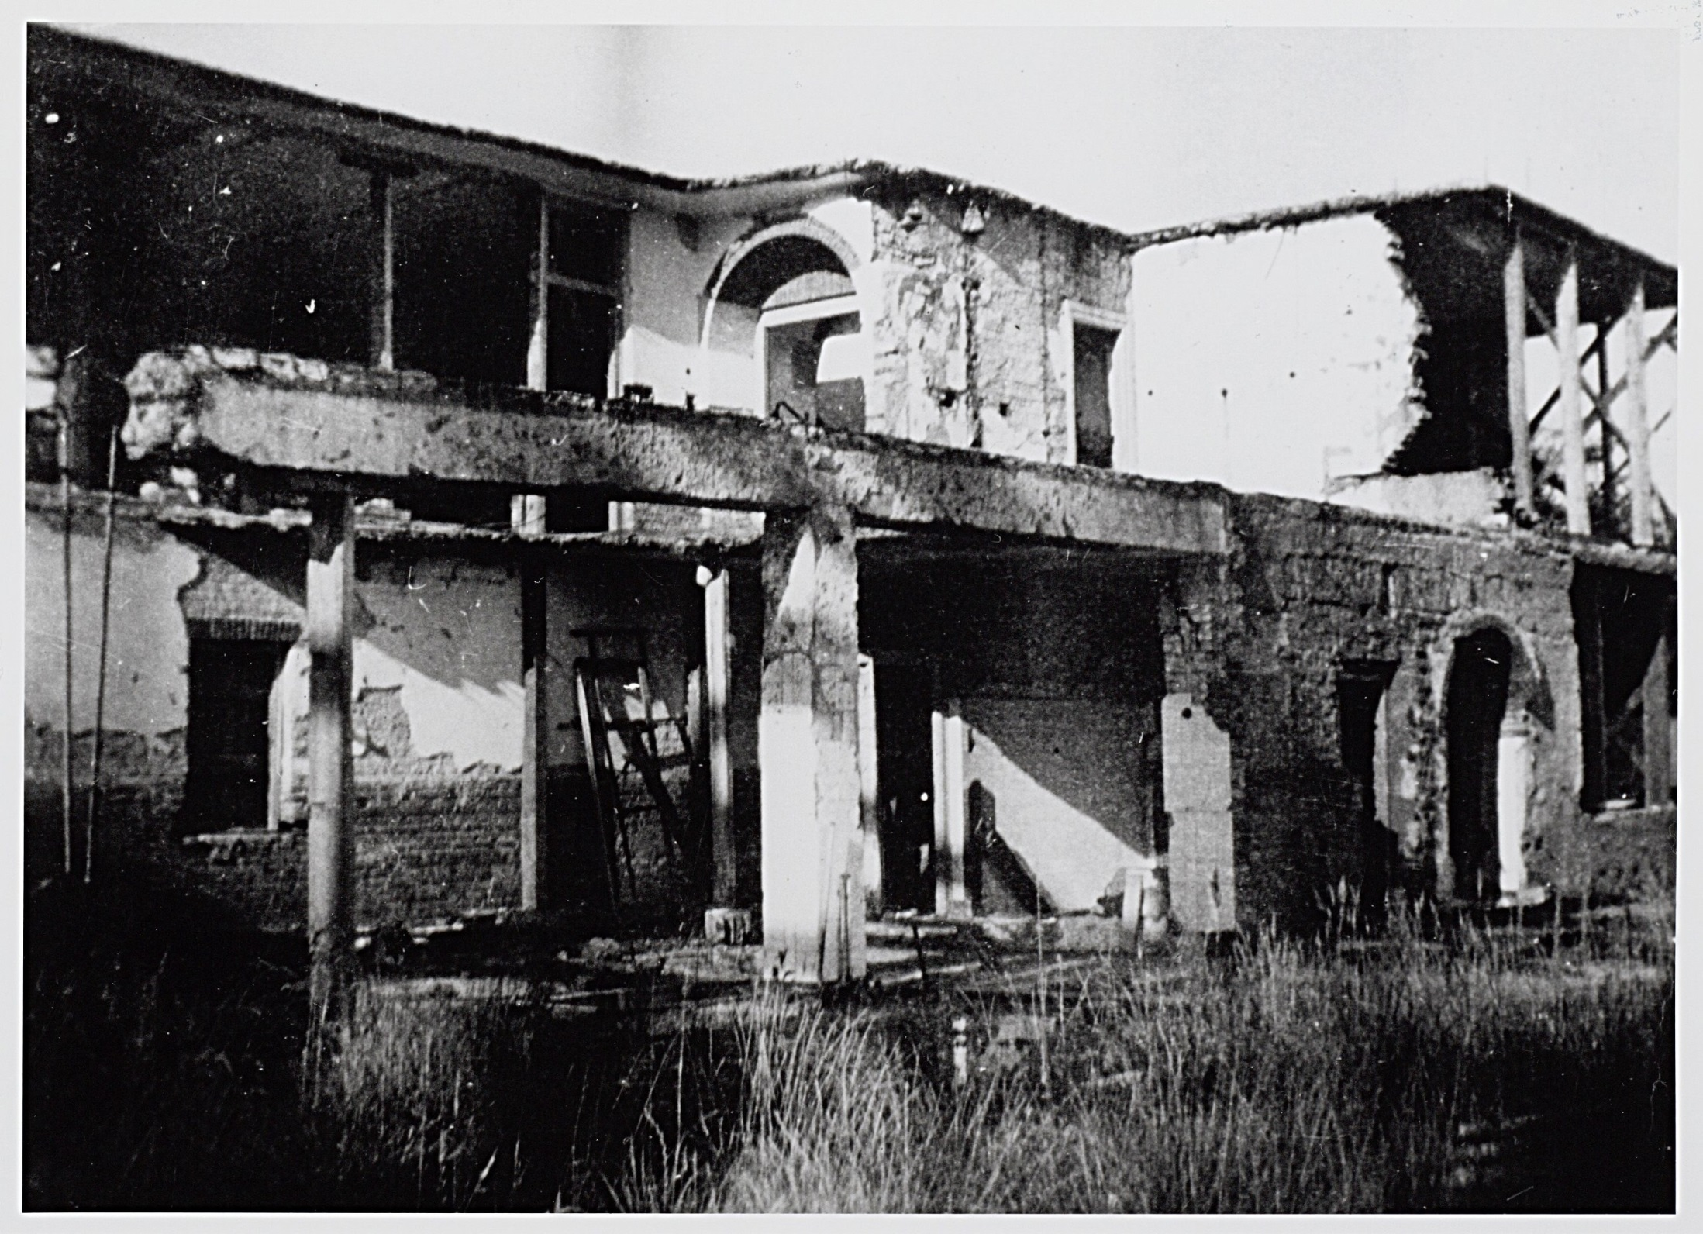

Slide 44
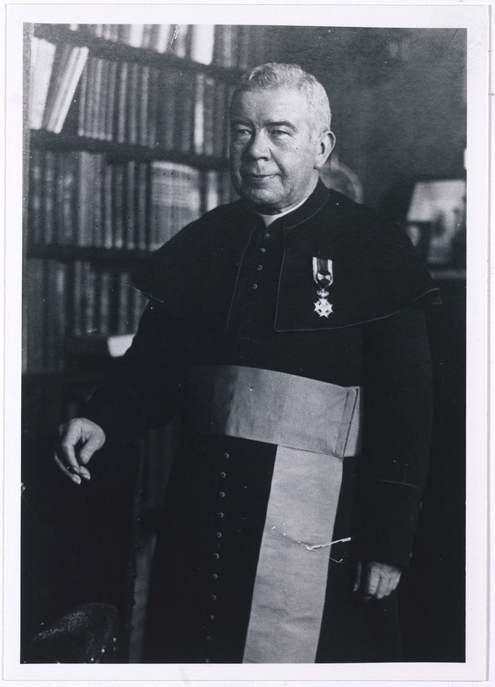
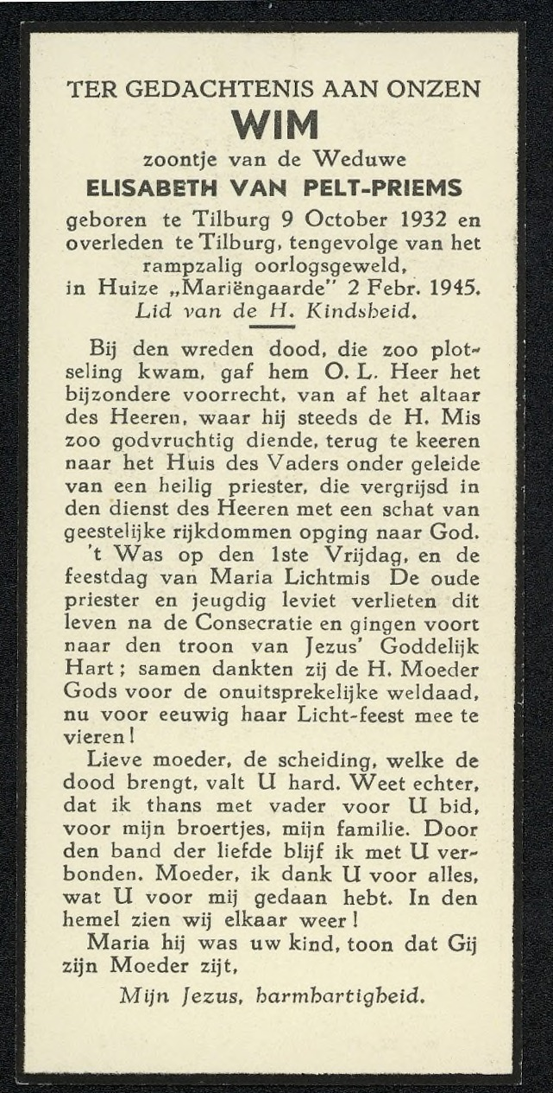
Mgr. Sweens en zijn misdienaar waren ook slachtoffer. Hij droeg juist een H. Mis op

Slide 46
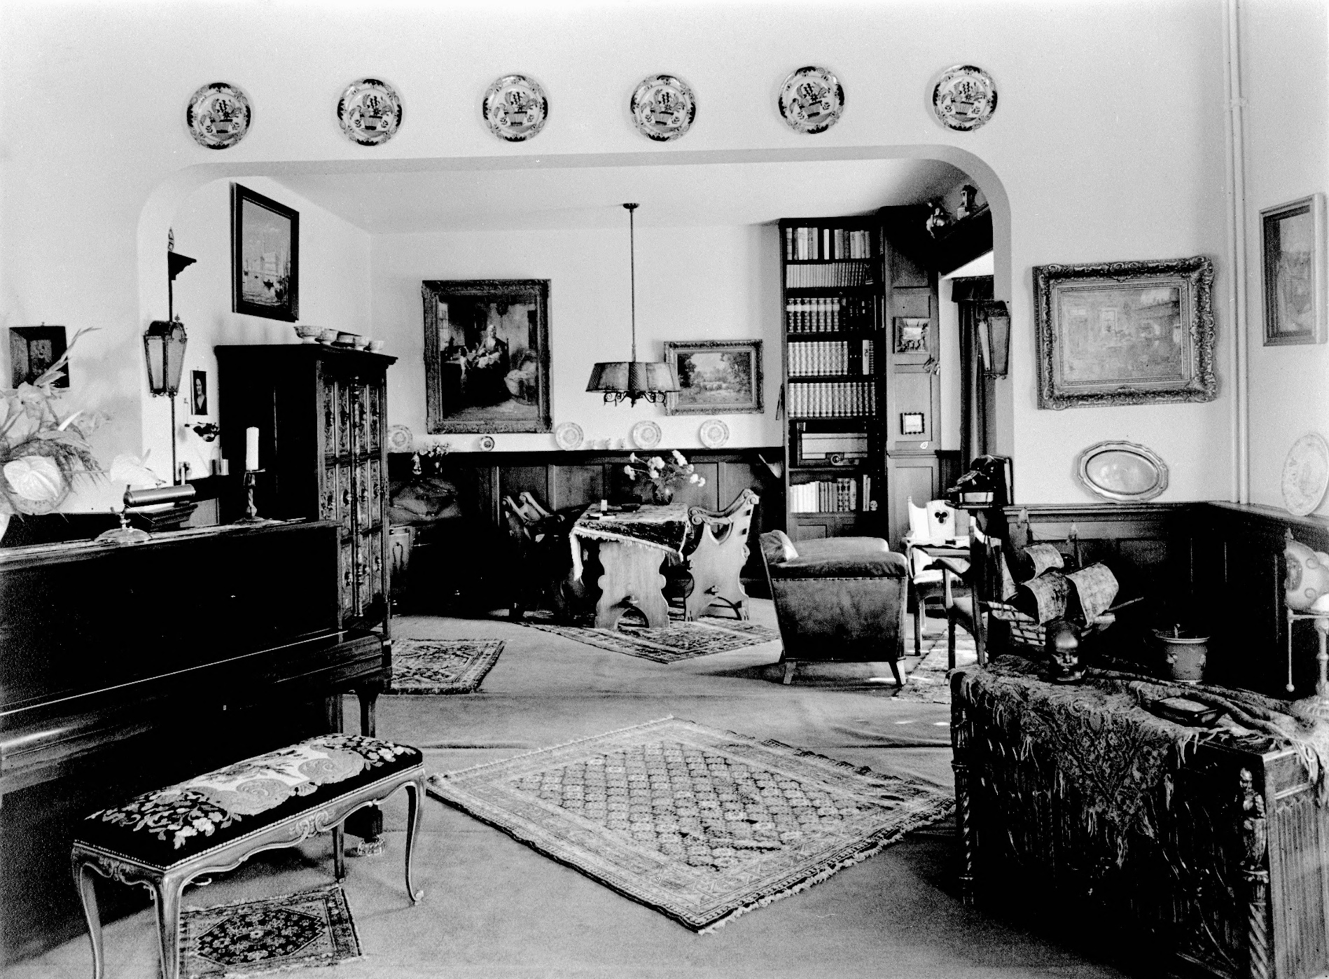
Een van de 2 persoons-appartementen rond 1946

Slide 47
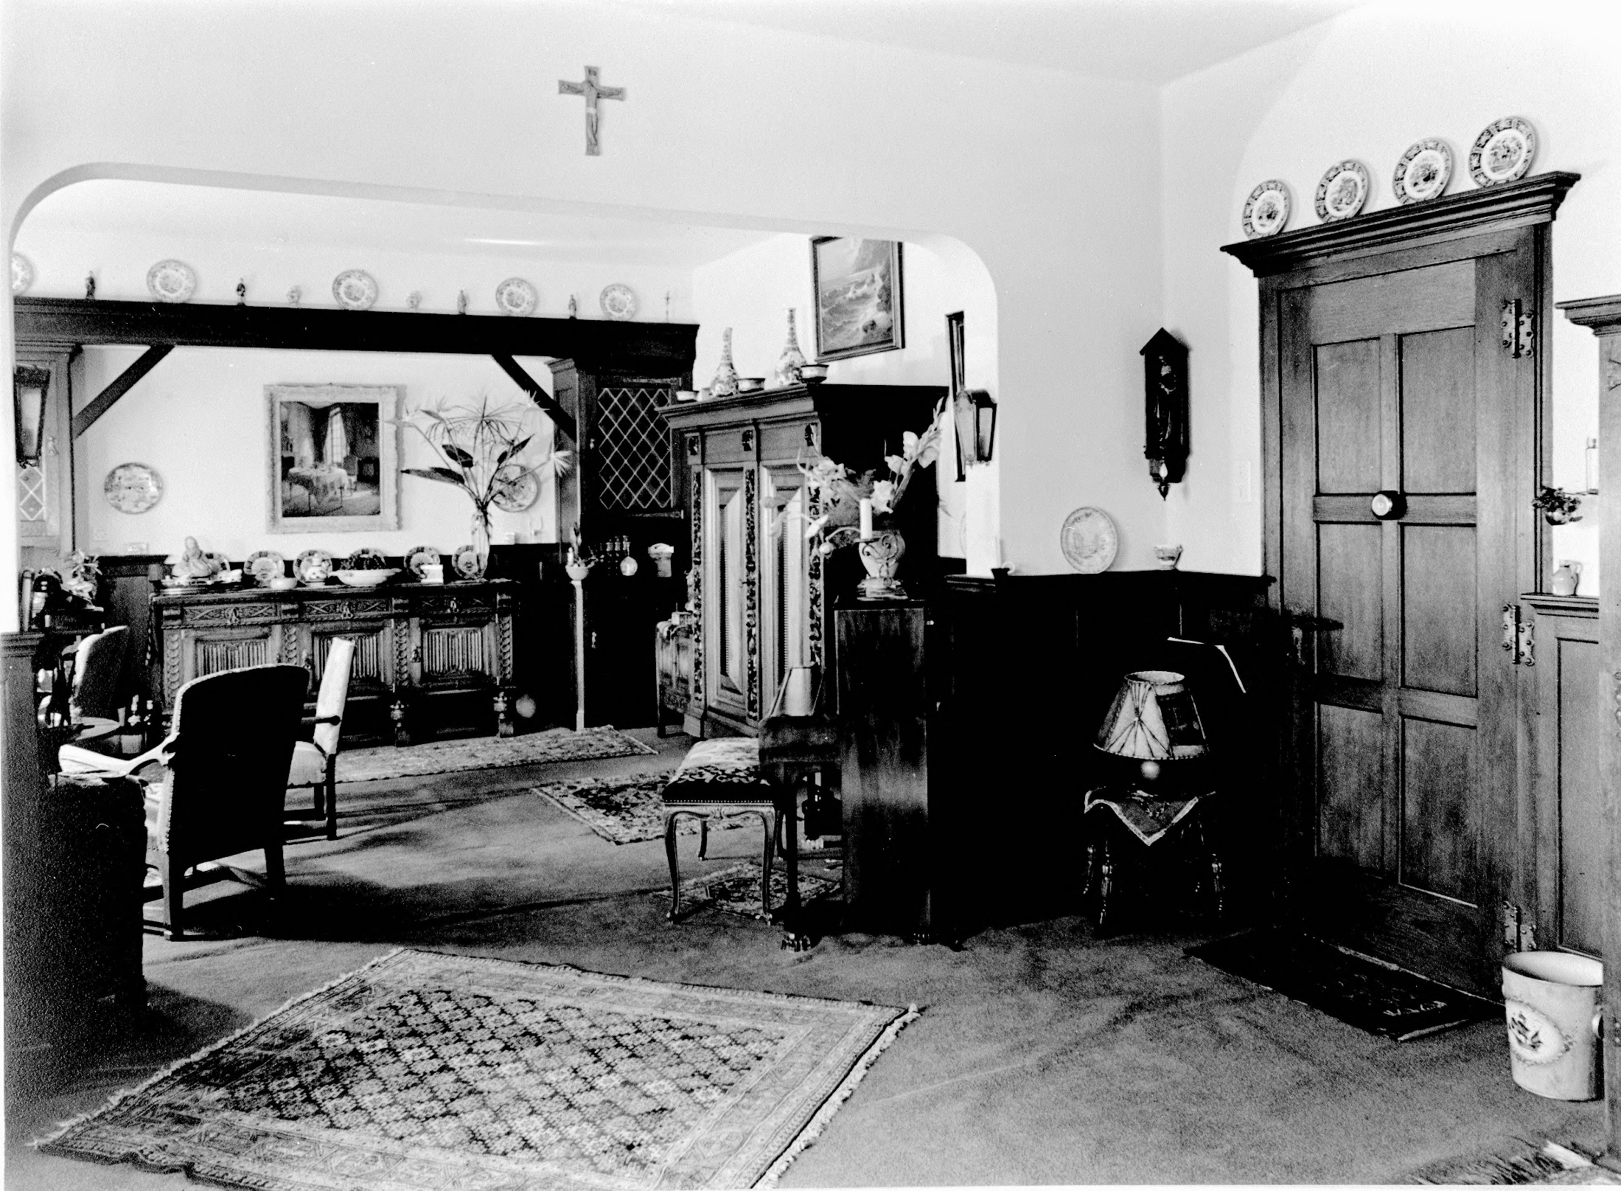

Slide 54
Ansichtkaart uit 1961
Notes:
Op 26 juni 1935 in gebruik genomen, architect A.J. Kropholler. Annotatie Katholiek Tilburg in beeld, p. 99; Beschrijving, doel en opzet van het pension “Mariëngaarde”villapark fotonr 000319

Slide 55
In de vijftiger jaar werd het pension omgevormd tot een bejaardenhuis

Slide 56
De keuken in 1957

Slide 57
Foto van Frans van Aarle in 1973

Slide 58
De balie bij de ingang rond 2000

Slide 59
De Tuinkamer, gemeenschapsruimte rond 2000

Slide 60
In 2005 vertrokken de laatste bewoners.

Slide 61
Op 1 juli 2014 werd Mariëngaarde het eerste “Kunstenaarshuis” in Nederland

